Slide 1

DIRECCIÓN REGIONAL DE LOS LAGOS

Slide 2


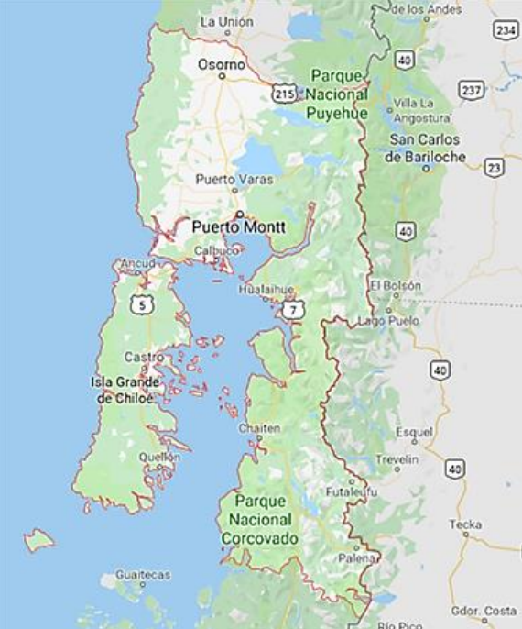
SEC Los Lagos cubre un territorio de 48.584 km², (6,4% del territorio nacional) que se extiende desde San Pablo a Alto Palena y Quellón.
Este territorio cuenta con 828.708 habitantes según el Censo 2017, donde un 73,6% es Urbano y el 26,4% Rural, distribuidos en 30 comunas y 4 Provincias, en territorio continental e insular.
Hombres
4
Mujeres
4
Total General
8

Slide 3
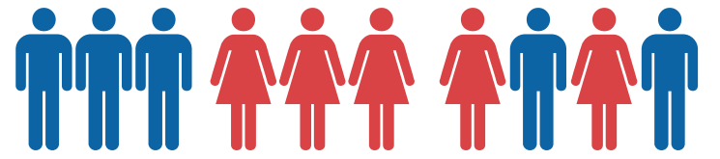
DIRECCIÓN REGIONAL DE LOS LAGOS
En SEC DR Los Lagos han trabajado en 2025 un total de 8 funcionarios públicos, todos titulares, distribuidos en Oficina Central Puerto Montt y Oficina Provincial Osorno.
1 funcionario en calidad contractual de Planta y 7 a Contrata.
Hombres
5
Mujeres
3
Total General
8

Slide 4
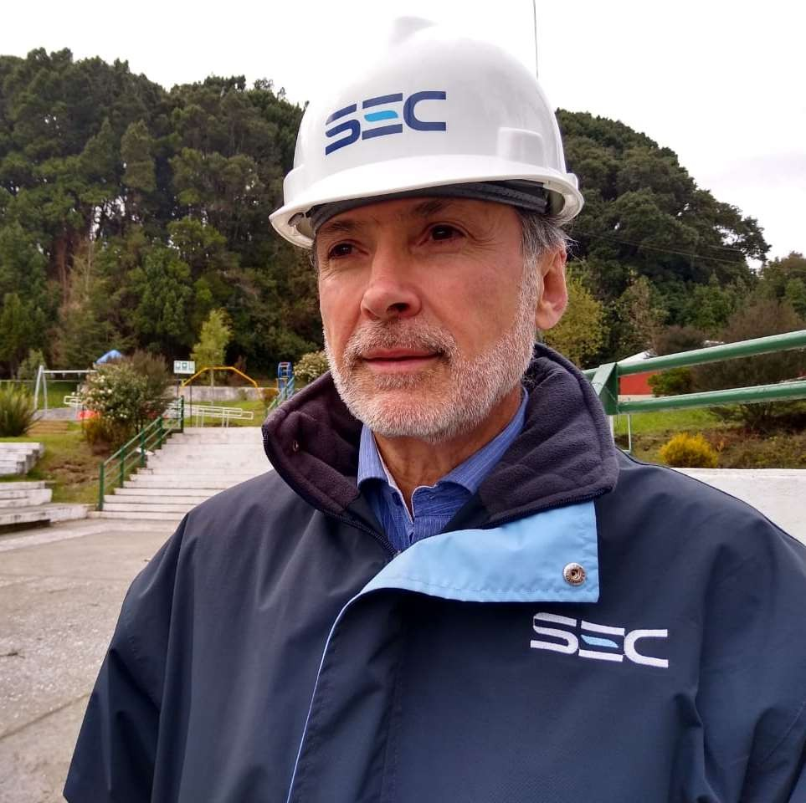
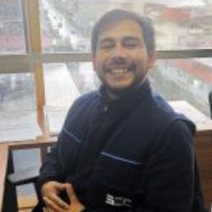
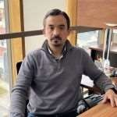
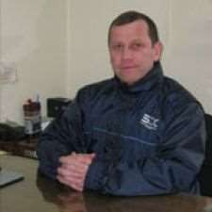
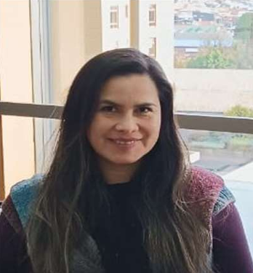
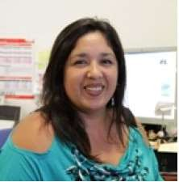
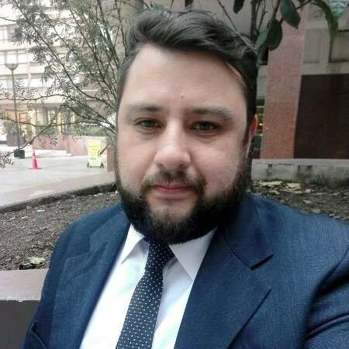
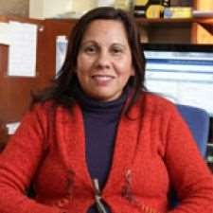
DIRECCIÓN REGIONAL DE LOS LAGOS: NUESTRO EQUIPO
Director Regional
Fiscalizador área
Electricidad
Fiscalizador área
Electricidad
Fiscalizador área
Combustibles
Fiscalizadora área
Biocombustibles
Administrativa
Puerto Montt
Administrativo
Puerto Montt
Administrativa Osorno

Slide 5
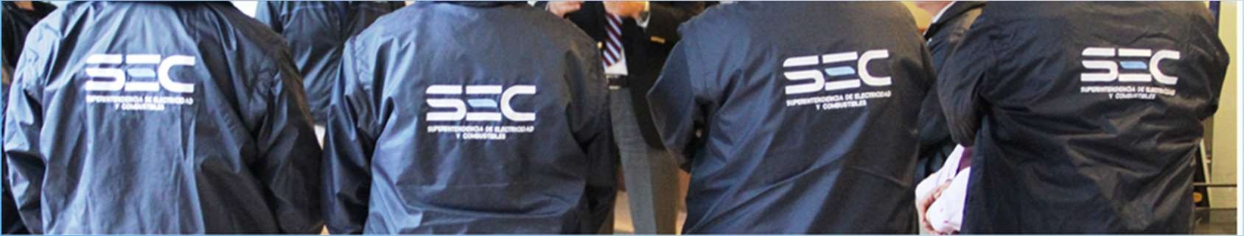
MISIÓN INSTITUCIONAL DE LA SEC
Art. 2° Ley 18.410
“Vigilamos que las personas cuenten con productos y servicios seguros y de calidad, en los Sistemas de Electricidad y Combustibles”

Slide 6



MISIÓN INSTITUCIONAL DE LA SEC
Art. 2° Ley 18.410
¿CÓMO LO HIZO NUESTRA DIRECCIÓN REGIONAL EN 2025?

Slide 7
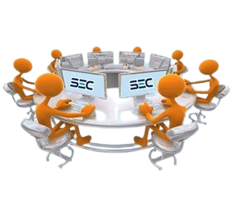
MISIÓN INSTITUCIONAL DE LA SEC
Art. 2° Ley 18.410
ÁREA ELECTRICIDAD:
Gestión de interrupciones (SAIDI- SAIFI)
Gestión de reclamos
Fiscalización instalaciones interiores
Fiscalización instalaciones ERNC
Fiscalización eléctrica distribución
Fiscalización de productos
Fiscalización accidentes eléctricos

Slide 8
MISIÓN INSTITUCIONAL DE LA SEC
Art. 2° Ley 18.410
ÁREA COMBUSTIBLES:
Gestión reclamos
Fiscalización instalaciones
Fiscalización calidad combustibles
líquidos
Fiscalización calidad gas
Fiscalización sello verde
Fiscalización de productos
Gestión de Emergencias

Slide 9
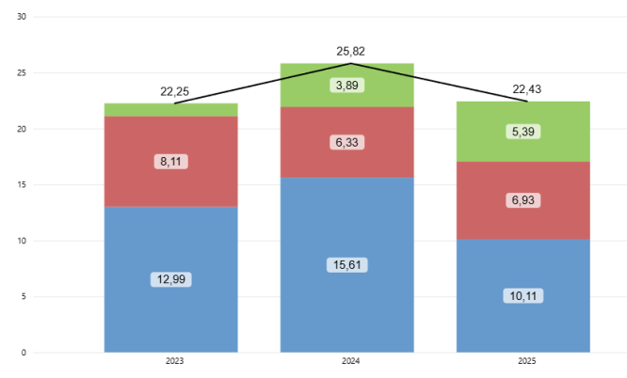
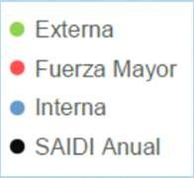
ÁREA ELECTRICIDAD
Gestión de Interrupciones SAIDI - SAIFI
SEC aplica un modelo de gestión de interrupciones basado en el indicador SAIDI. El que refleja el tiempo promedio de interrupción por cliente conectado al sistema eléctrico.)
La Gestión de interrupciones se ha desarrollado en la Región en conjunto con las empresas eléctricas, y ha implicado el requerimiento constante de Planes de Acción, por Comuna y Alimentadores deficitarios, a su vez de planes de acción puntuales durante todo el año.
El SAIDI Interno (duración promedio de las interrupciones con responsabilidad de la Distribuidora) en la Región disminuyó en 5,5 hrs en comparación con el año 2024. Variando el indicador desde 15,61 horas del SAIDI del año 2024 a 10,11 horas en 2025.

Slide 10
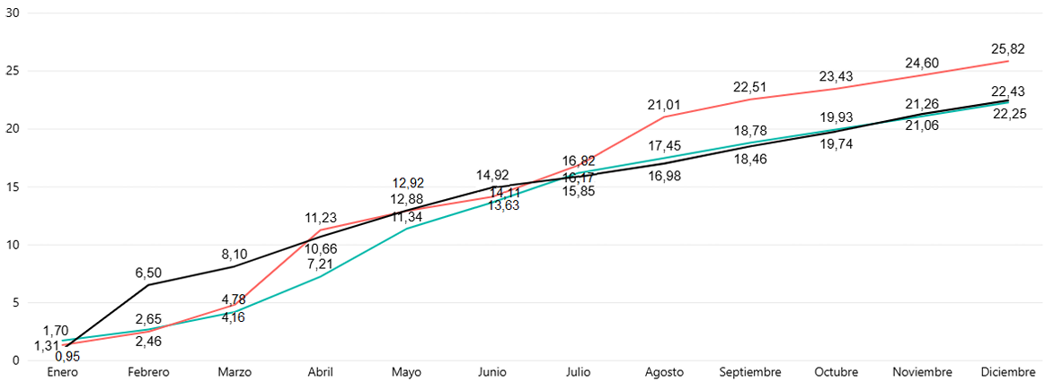
ÁREA ELECTRICIDAD
Gestión de Interrupciones SAIDI – SAIFI
COMPARATIVA SAIDI 2023 – 2024 - 2025
El año 2024 el SAIDI Total Región (incluye interrupciones por Fuerza Mayor, Externas e Internas) fue de 25,82 horas, mientras que el año 2025 fue de 22,43 horas lo que refleja un disminución de 3,57 horas (3 horas y 23 minutos)

Slide 11
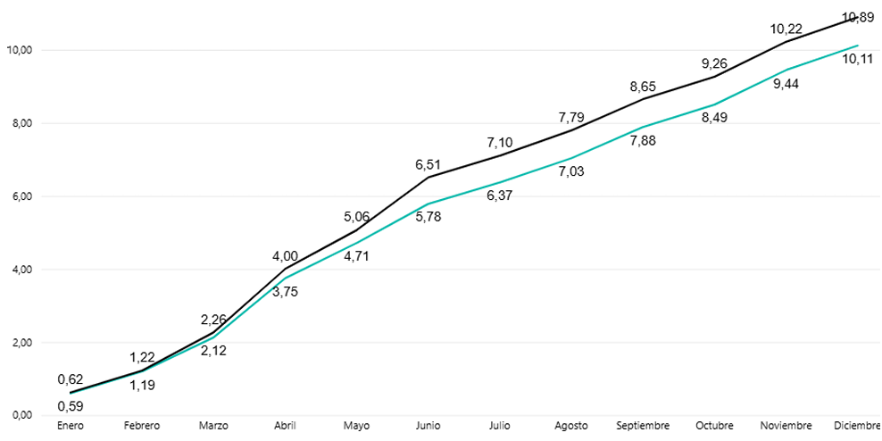
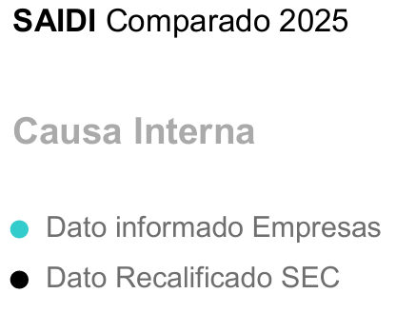
ÁREA ELECTRICIDAD
Gestión de Interrupciones SAIDI - SAIFI
El indicador SAIDI considera las causales de Fuerza Mayor, Externas e Internas. La Meta SEC desde 2020 fue bajar las interrupciones internas a un dígito y a una hora en 2050. A 2025 las interrupciones internas llegaron a 10,89 horas post recalificación.
El mercado eléctrico de distribución regional está formado por 453.646 clientes distribuidos en 167 Alimentadores de SAESA, Luz Osorno, Edelaysén, CRELL y COOPREL.

Slide 12
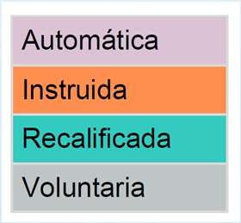
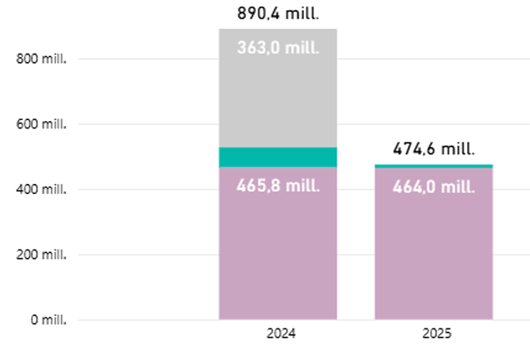
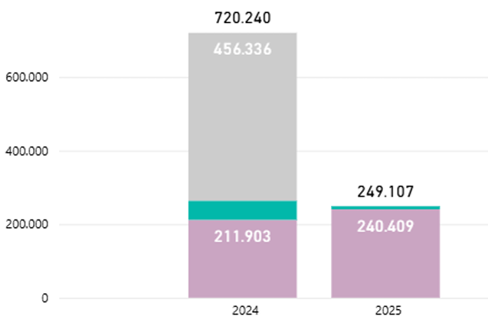
ÁREA ELECTRICIDAD
Gestión de Interrupciones SAIDI - SAIFI
La superación de estándares de interrupciones del Reglamento obliga a las distribuidoras al pago de compensaciones a los usuarios.
Monto de Compensaciones por Año Cantidad de Compensaciones por Año

Slide 13
ÁREA ELECTRICIDAD
Fiscalización de instalaciones
Nuestra herramienta legal y la más visible
es la fiscalización directa
OPORTUNIDAD
Detonantes
Inspección
Resoluciones
RIESGO
Declaraciones
Reclamos
Accidentes
Programas
Directa
Indirecta
Tercera Parte
Archivo
F. de cargos
Instrucciones
Sanciones
Planes de acción

Slide 14
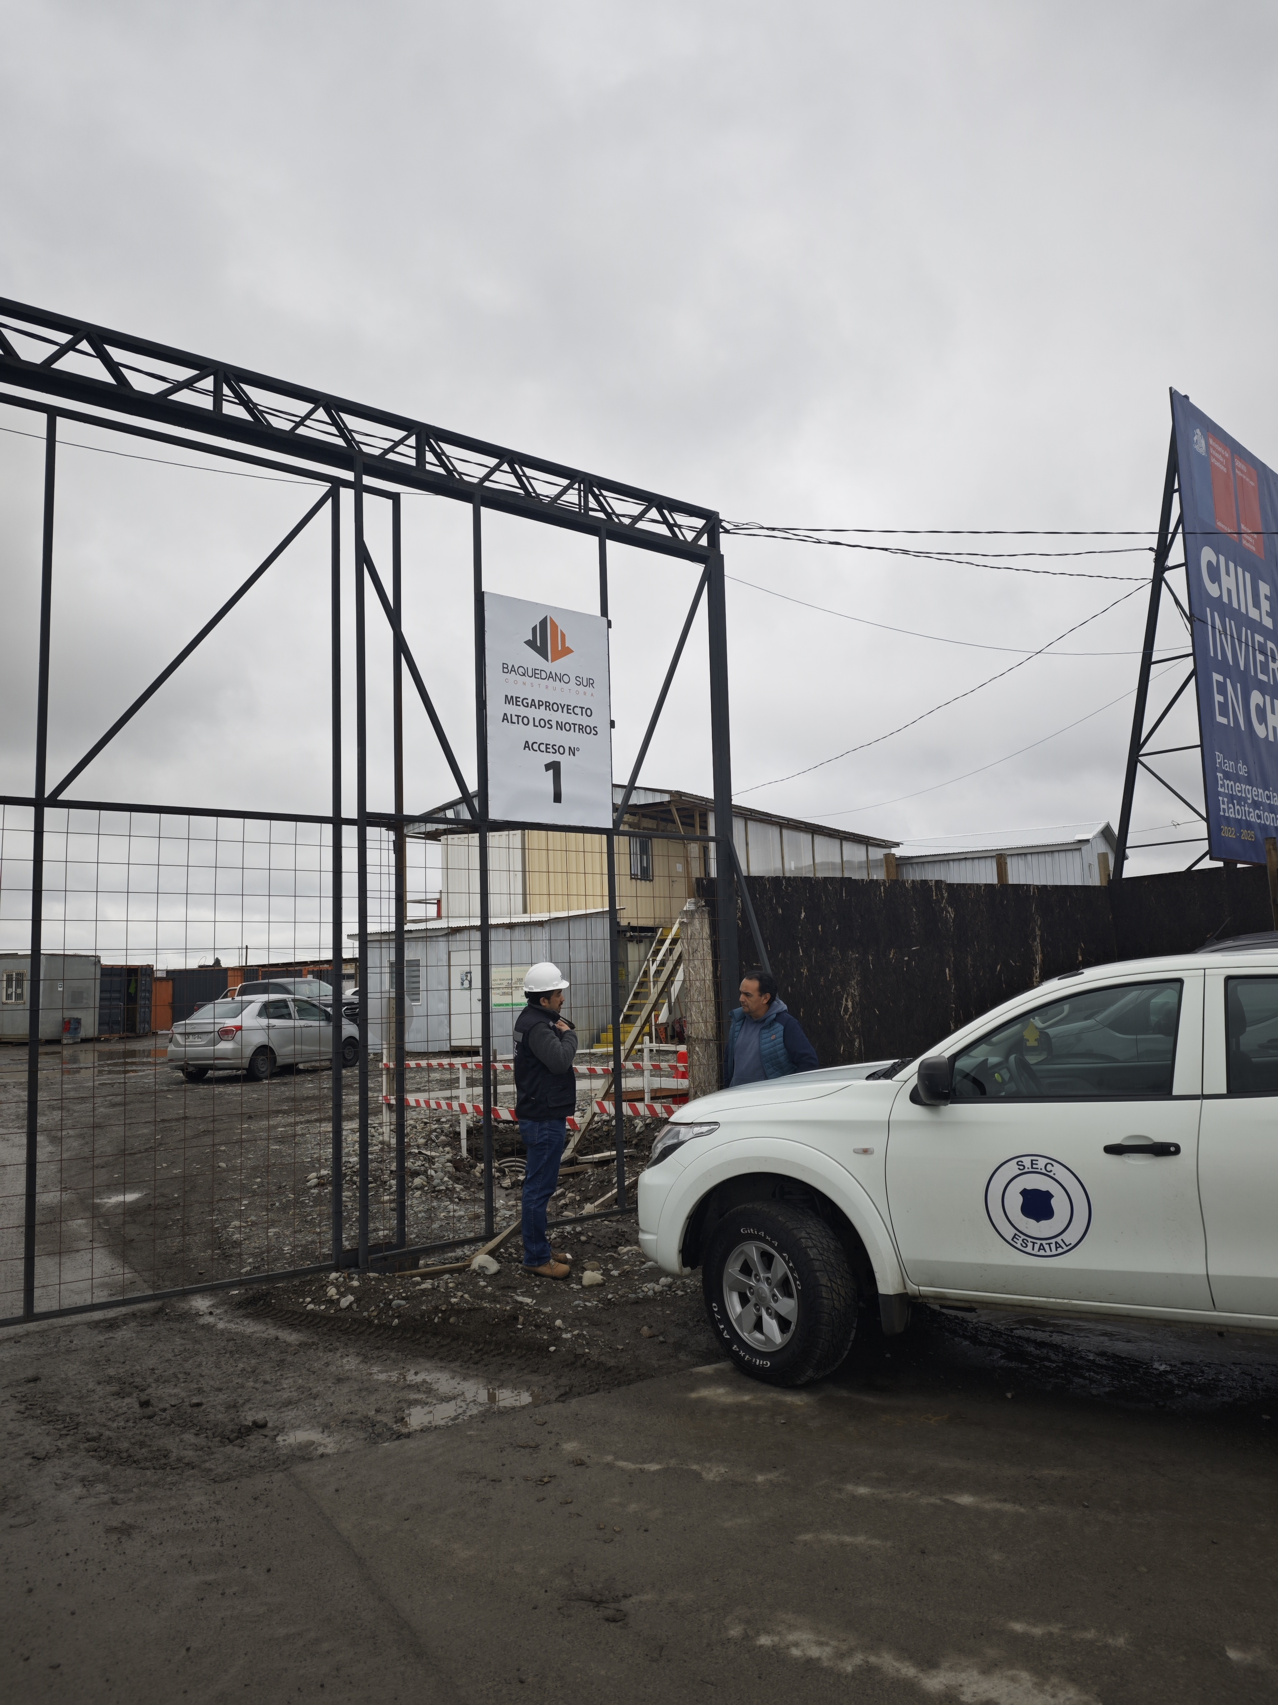
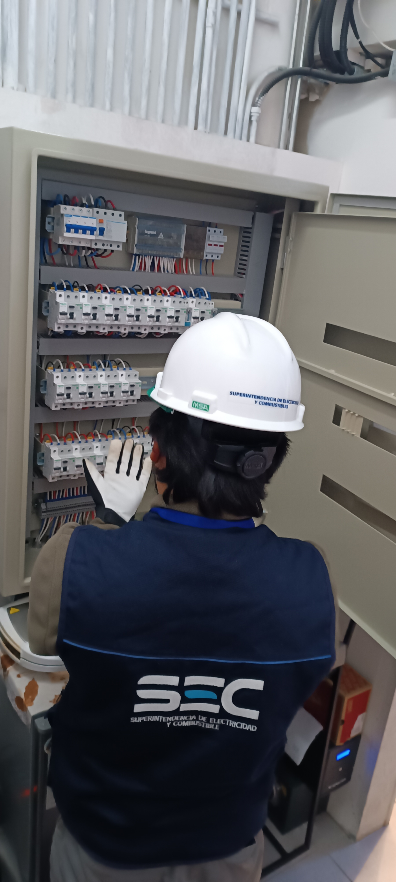
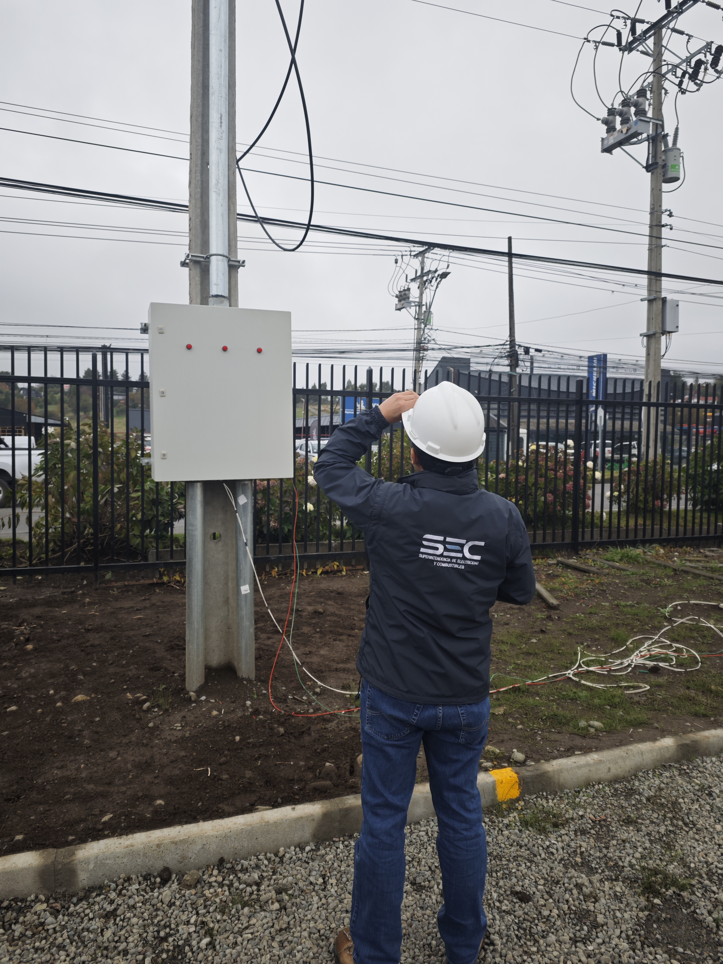
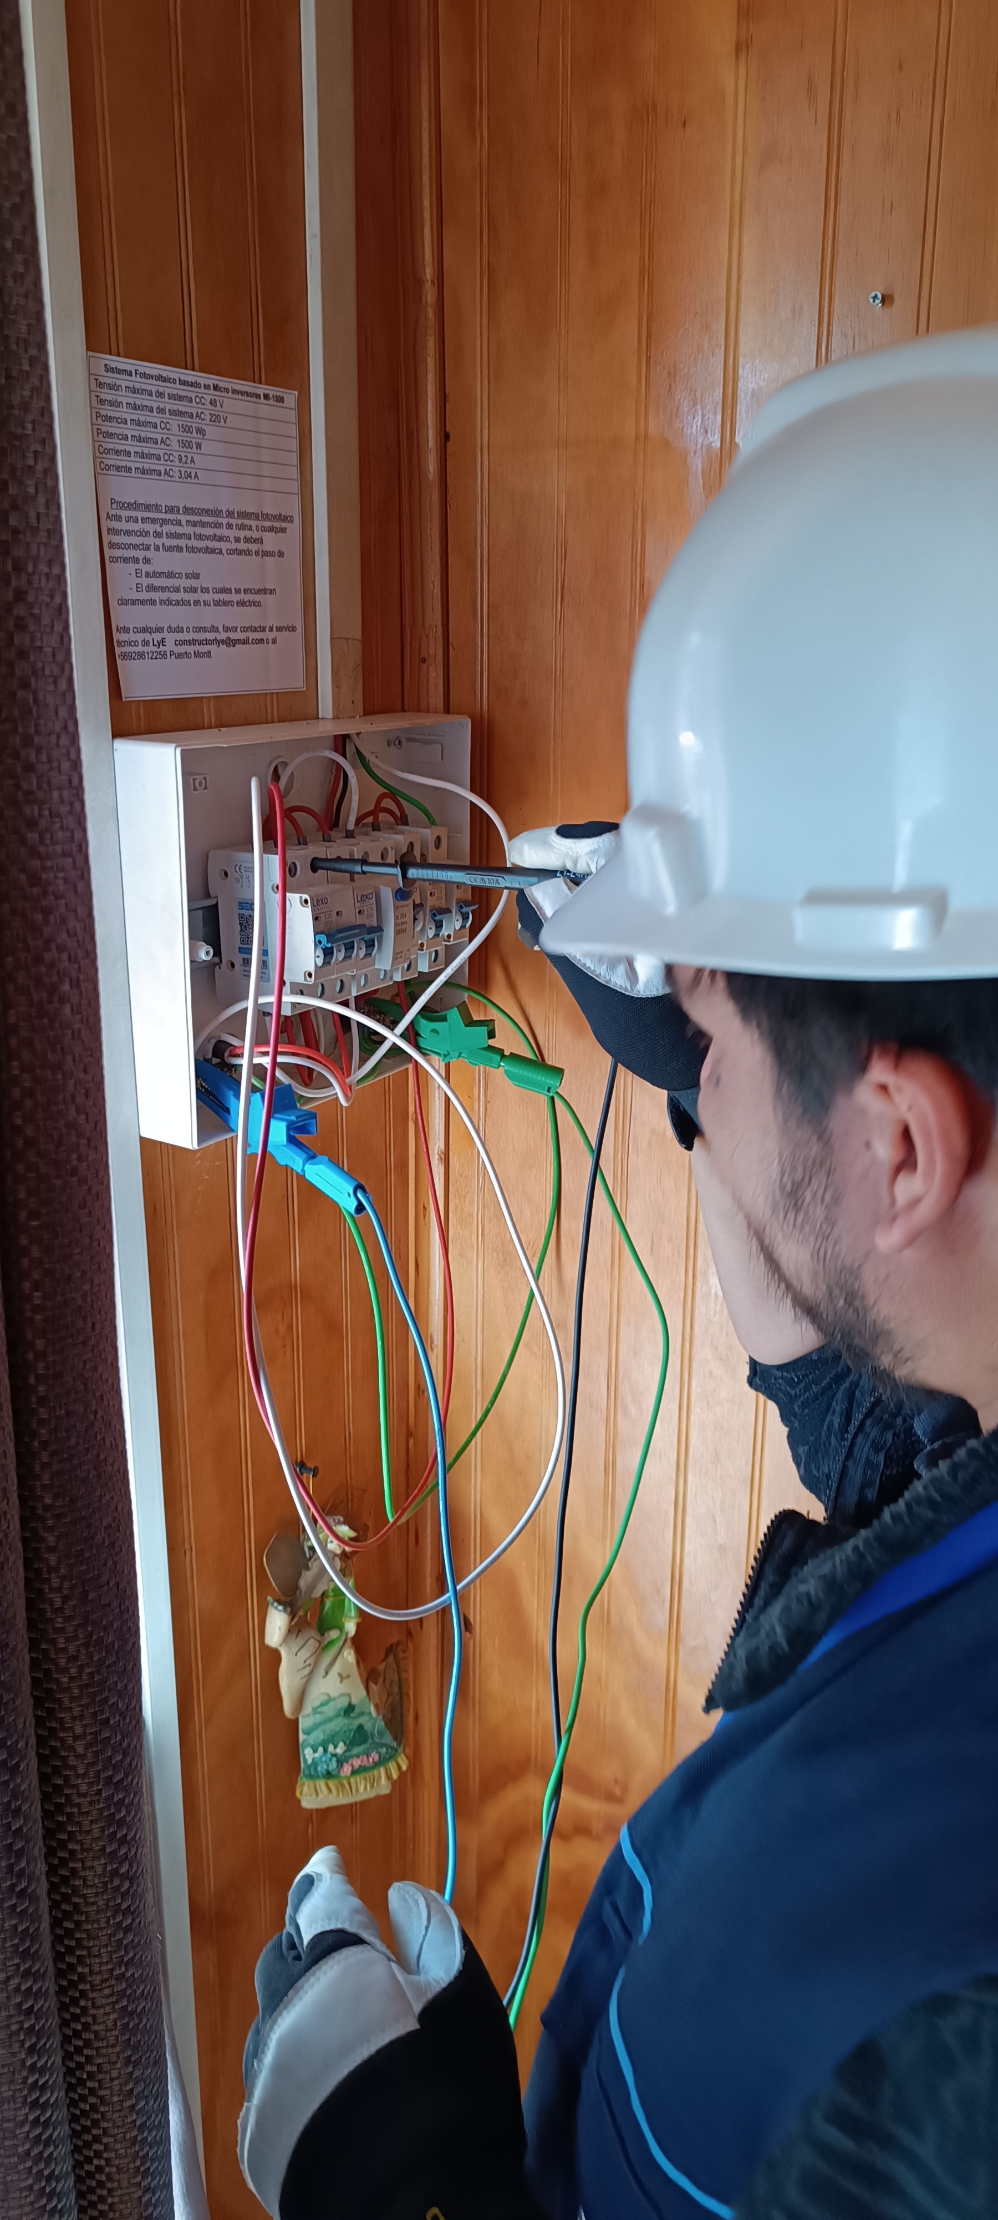
ÁREA ELECTRICIDAD
Fiscalización de instalaciones
Durante 2025 se inscribieron 287.259 instalaciones a nivel nacional en el ámbito eléctrico, inscribiéndose 21.538 en la Región de Los Lagos, fiscalizando mediante las 3 formas disponibles: Mesón Electrónico ADE, Revisión Documental TD o Revisión en Terreno TT.
En el año 2023 se inicia una marcha blanca del Plan de Fiscalización anual, es así como, en la Región durante el año 2025, se realizaron 184 fiscalizaciones documentales (TD) y 46 en terreno (TT).

Slide 15
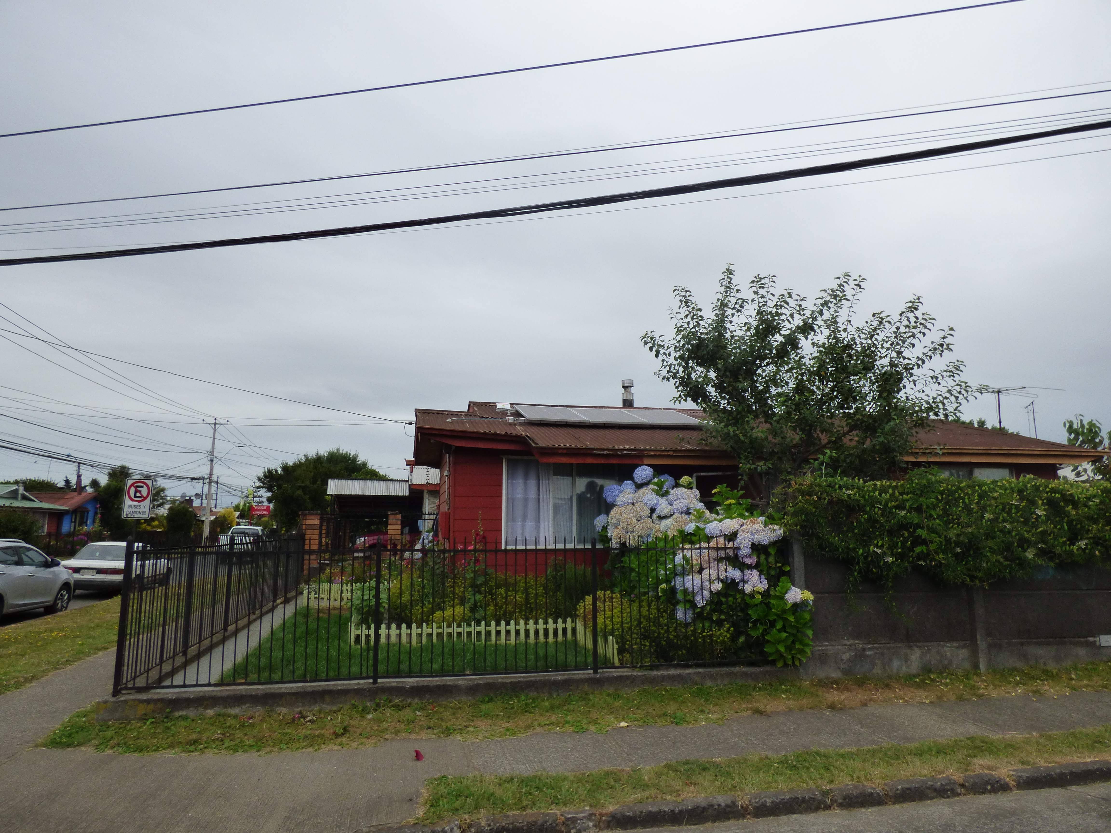
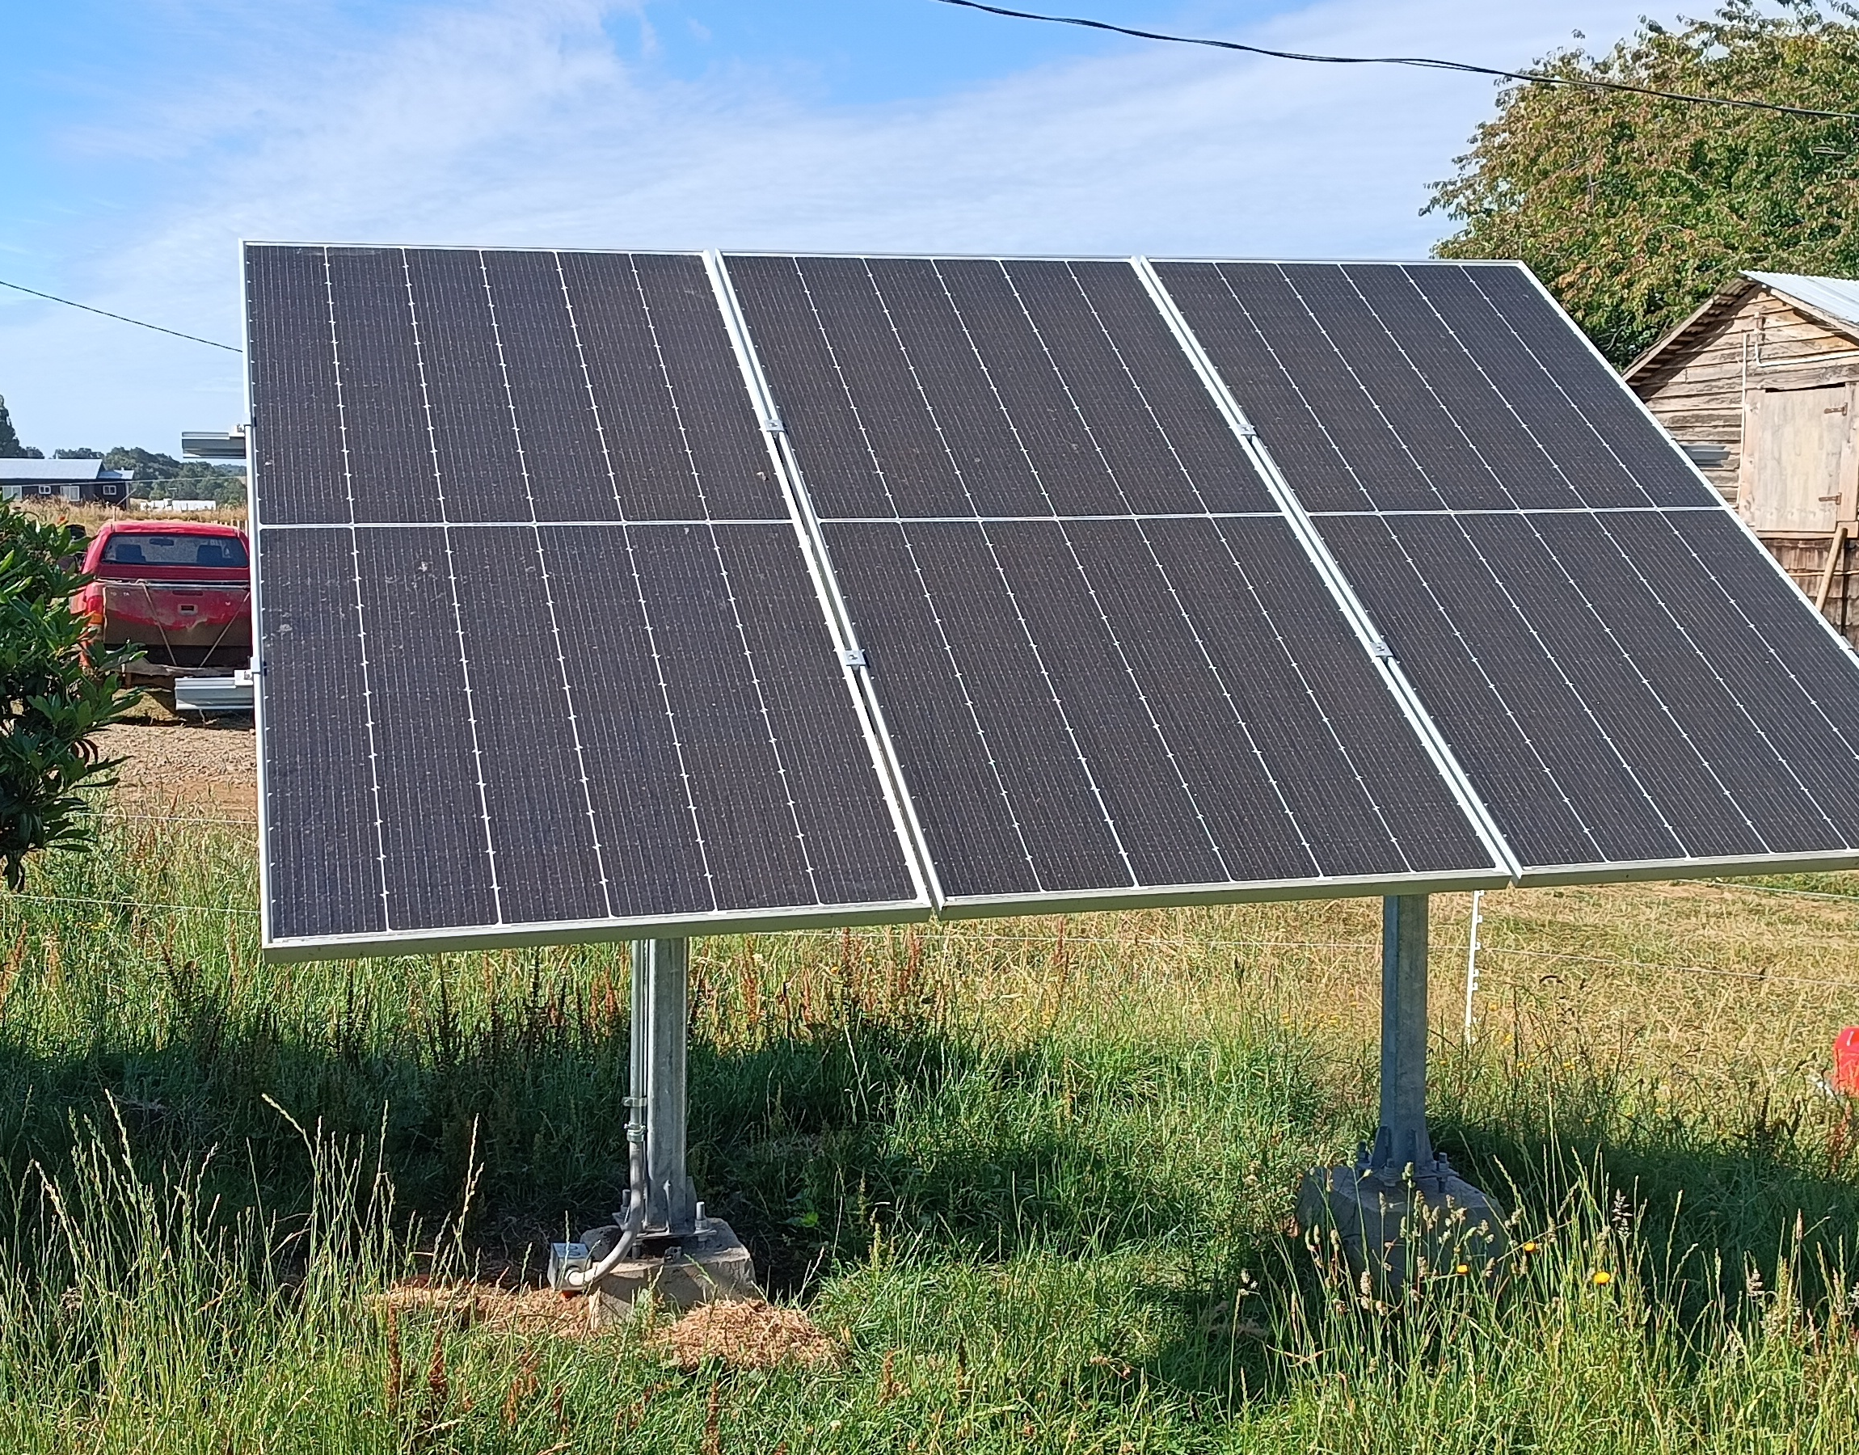
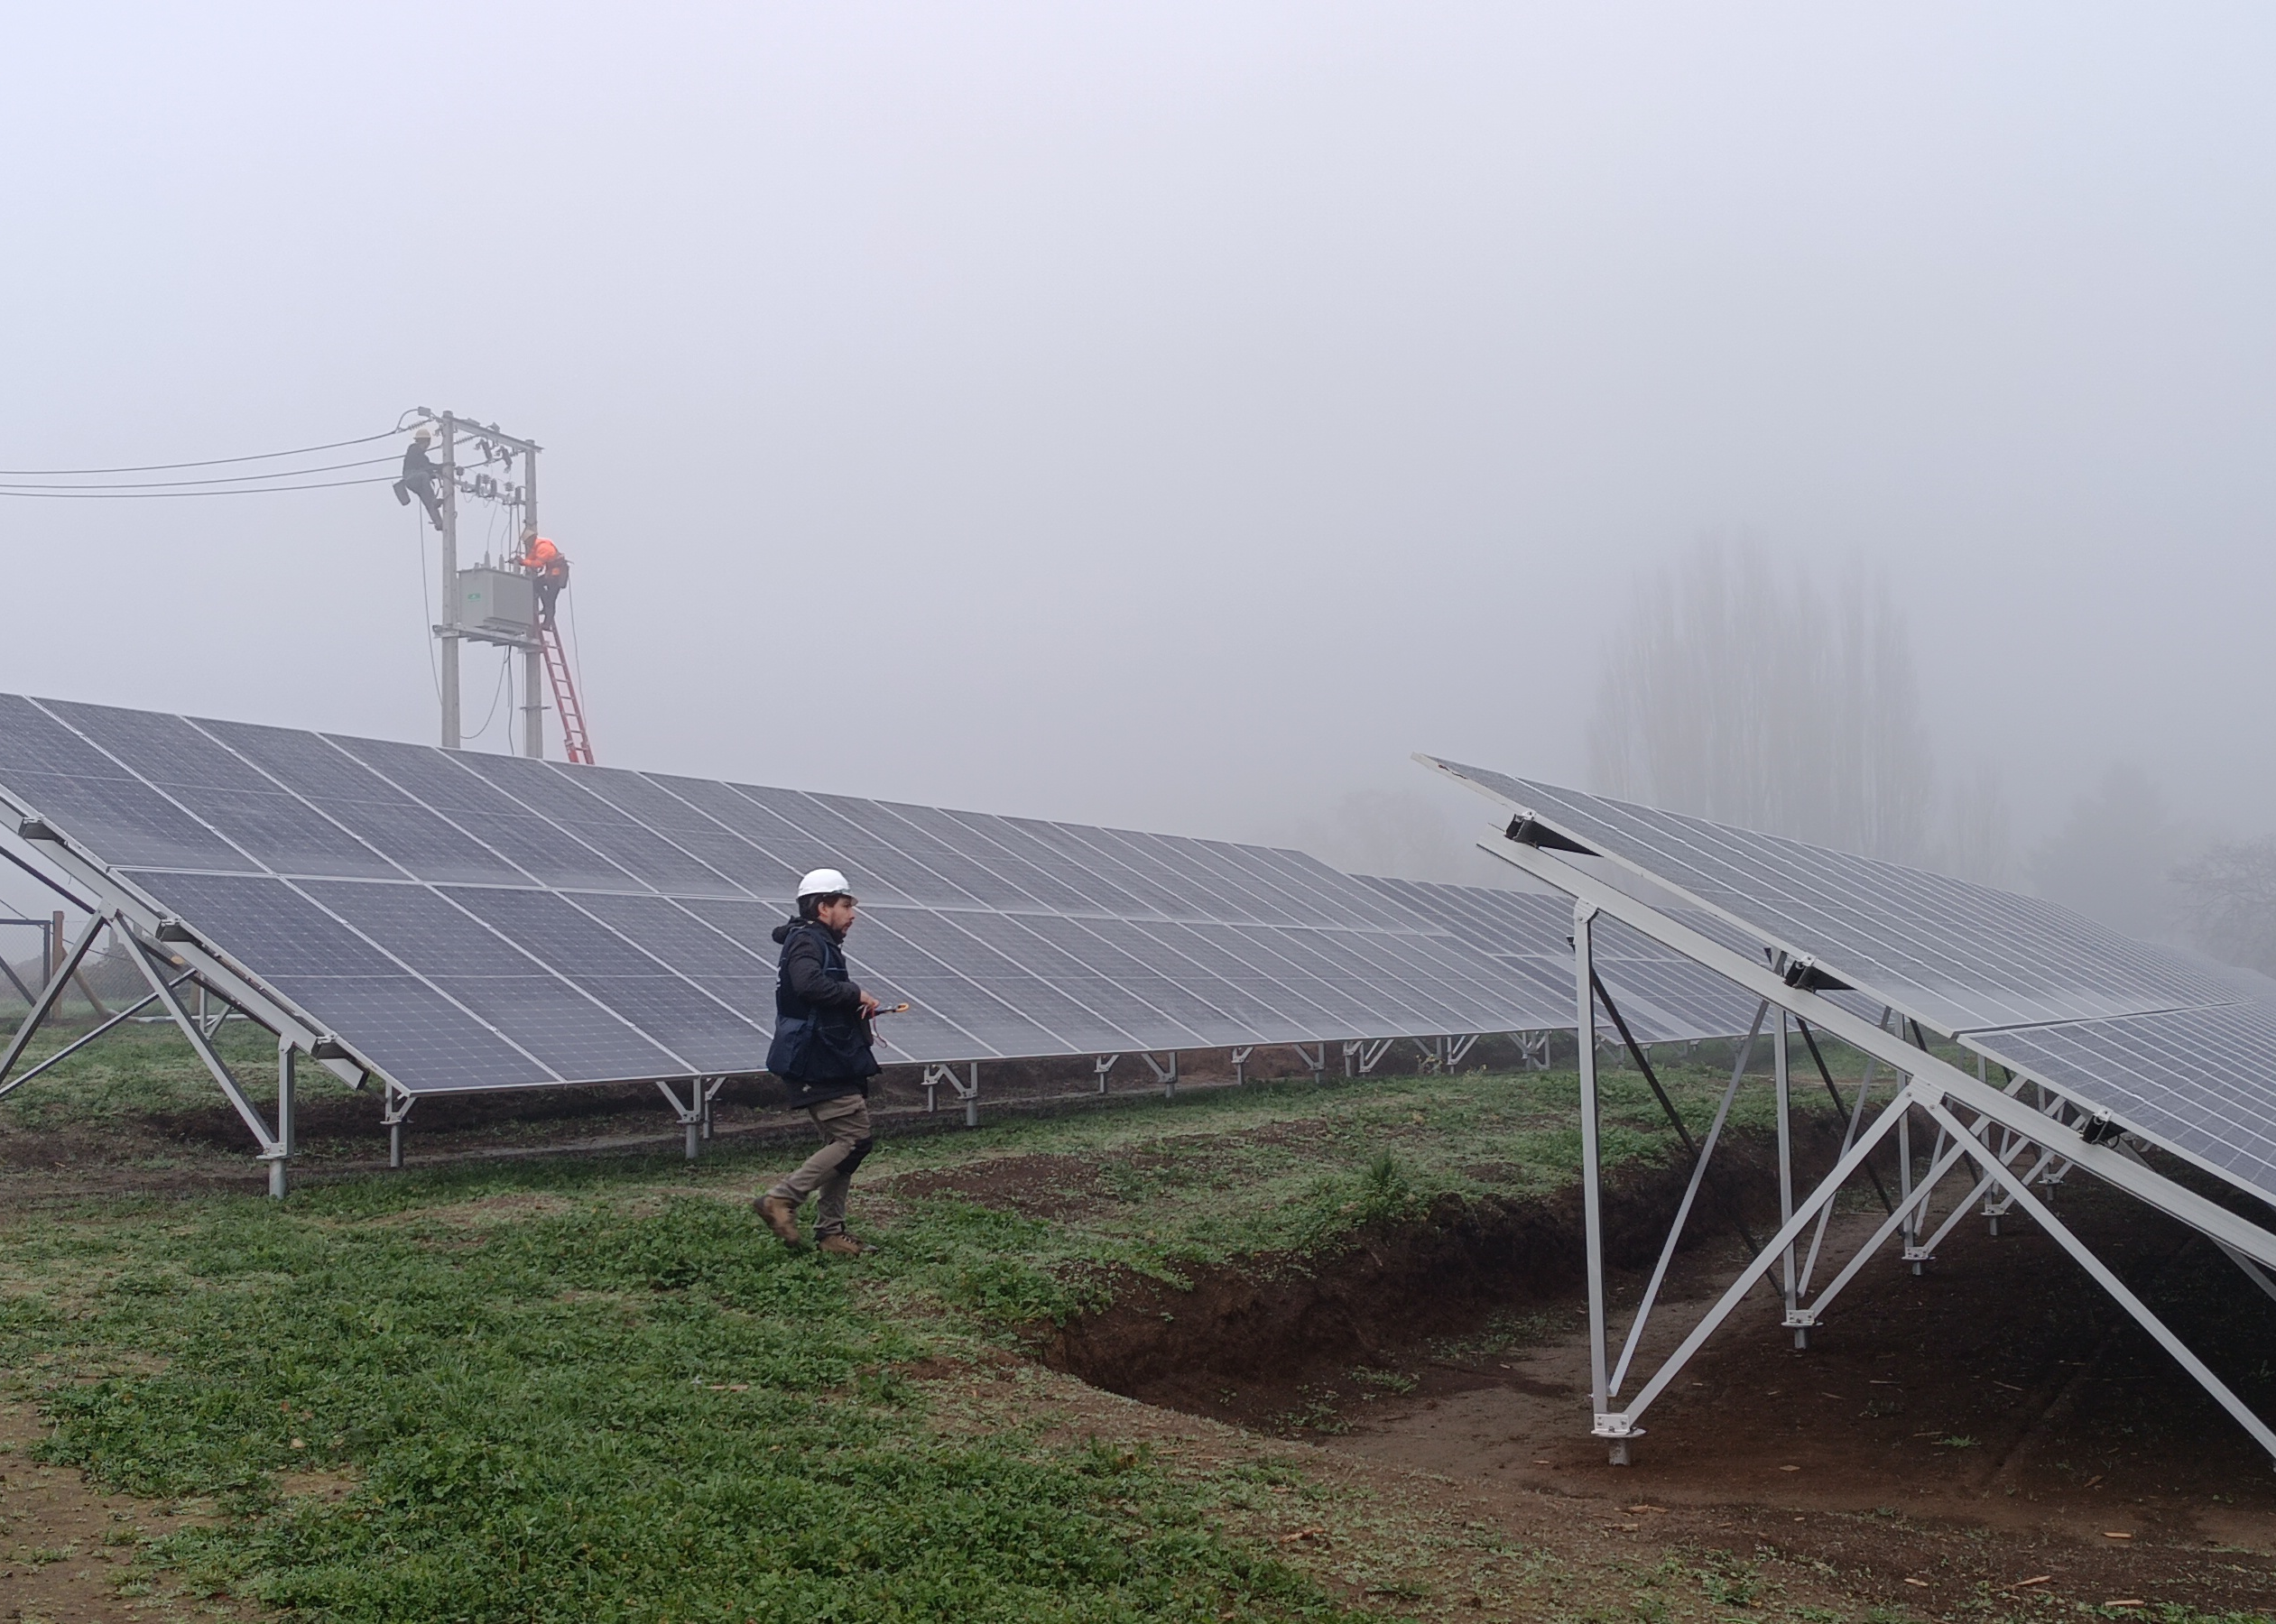
ÁREA ELECTRICIDAD
Fiscalización instalaciones ERNC
Los trámites TE4 en 2025 a nivel nacional fueron 10.818 con 135.202 kW de potencia, de los cuales 268 corresponden a la Dirección Regional Los Lagos, con un total de 11.940 kW renovables.
SEC Regional, desde 2025, ha priorizado la fiscalización de instalaciones ERNC, enfocándose en Instaladores que declaran por primera vez, proyectos masivos con financiamiento estatal —como el programa Casa Solar— y soluciones fotovoltaicas off-grid en sectores aislados de la región.

Slide 16
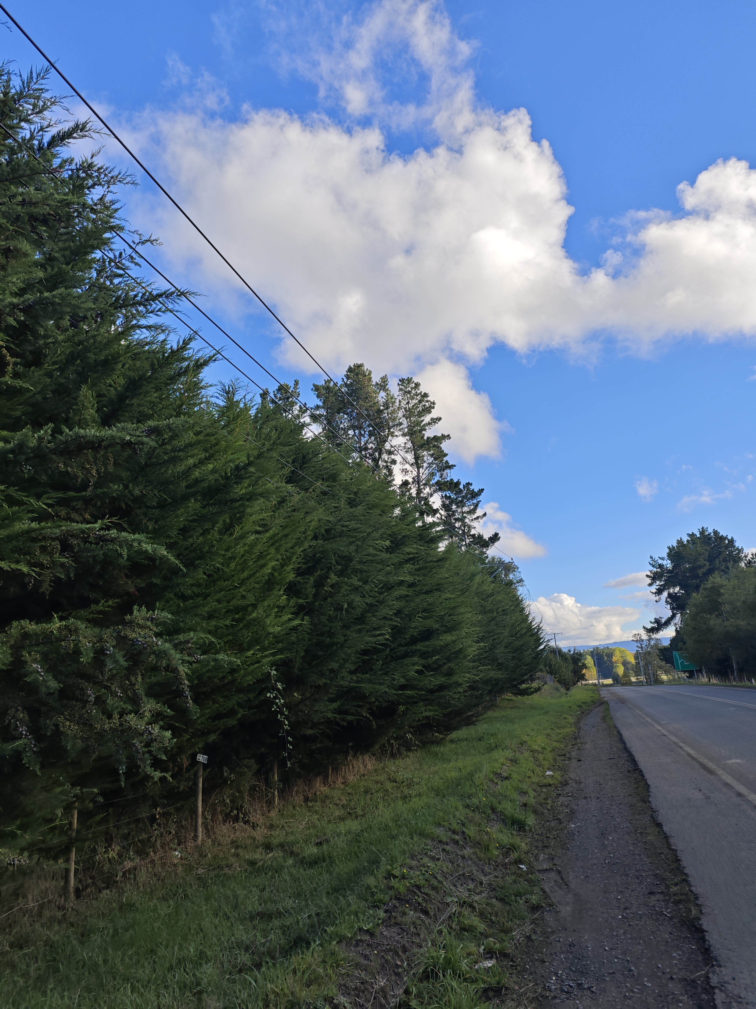
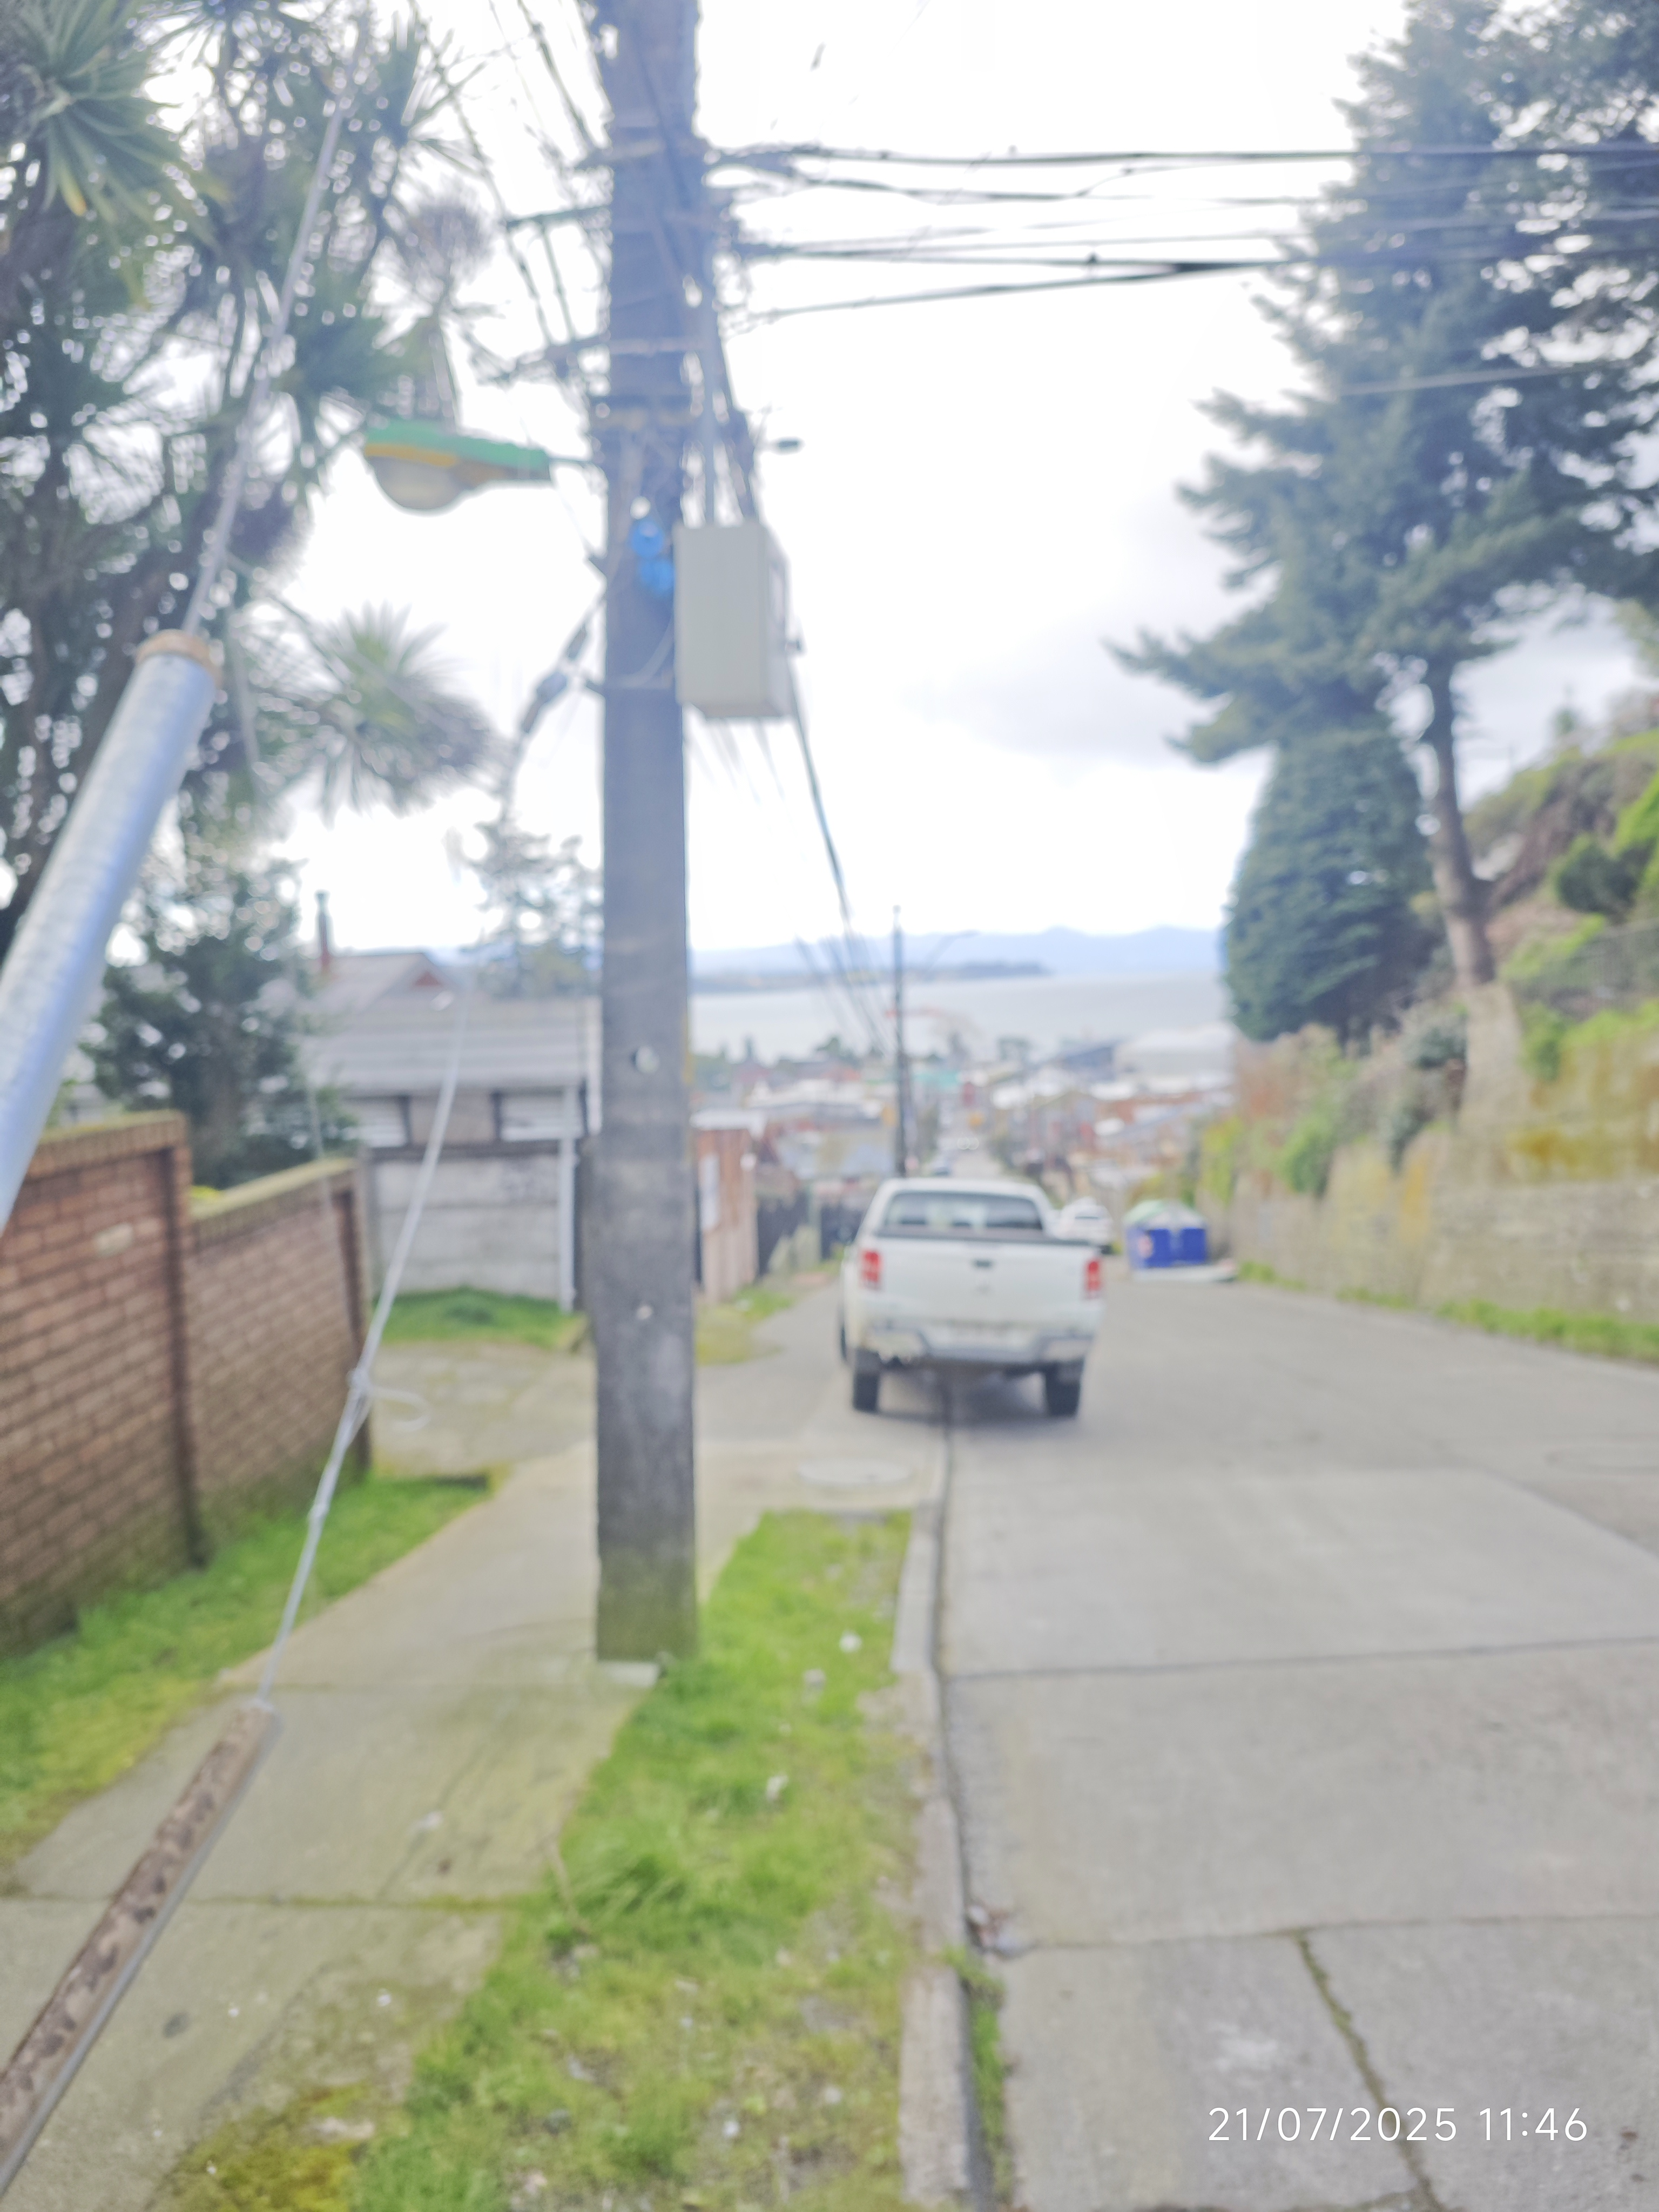
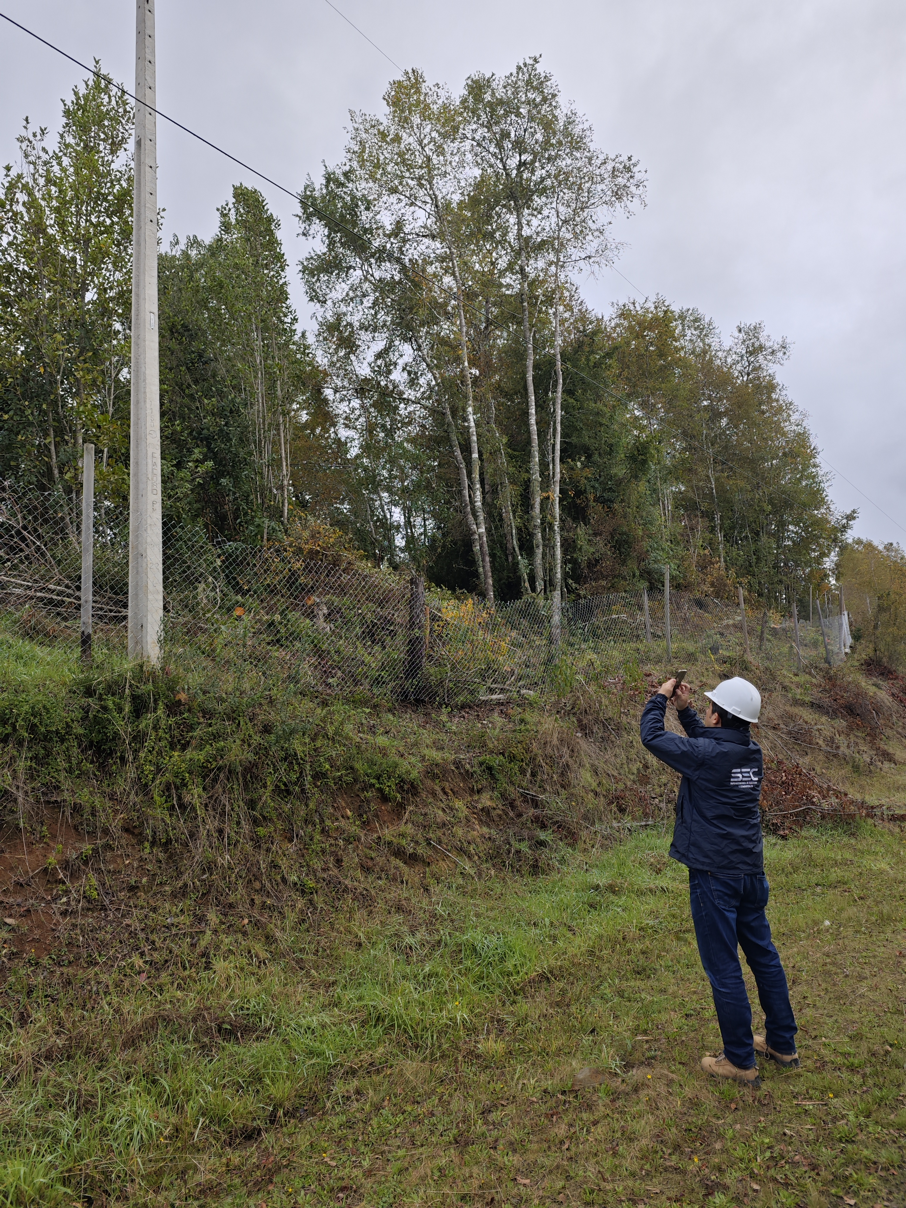
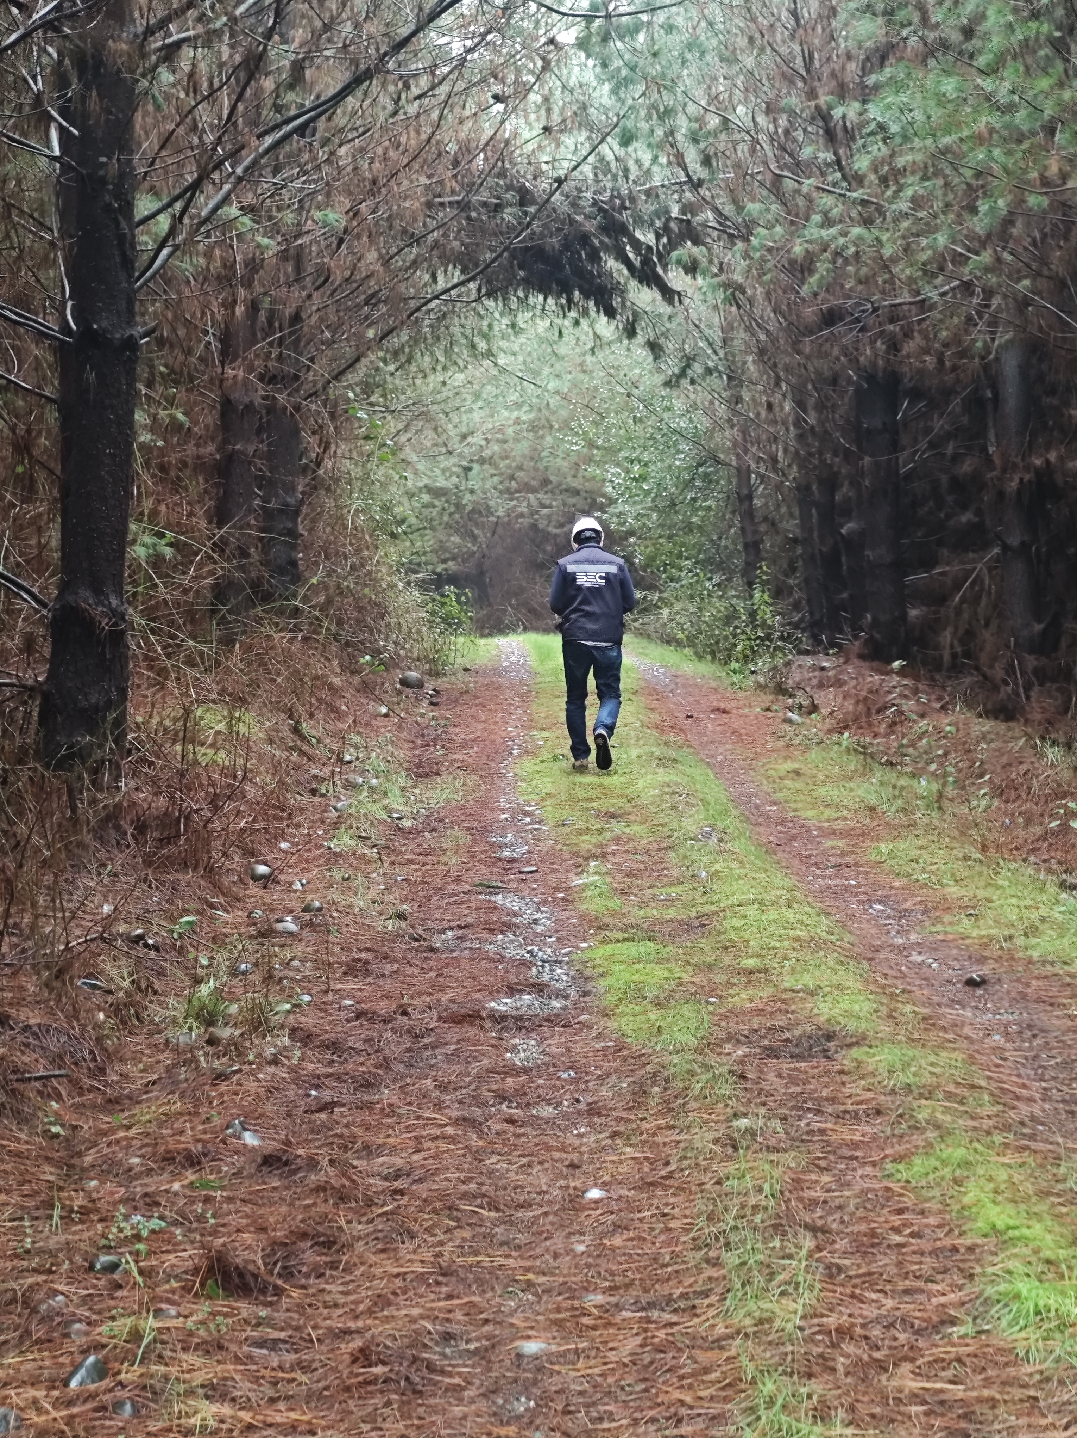
ÁREA ELECTRICIDAD
Fiscalización infraestructura eléctrica
La revisión en terreno del estado de las redes eléctricas es de vital importancia para verificar que las empresas eléctricas están cumpliendo con la obligación de mantenimiento y seguridad.
En general, se detectan situaciones de falta de mantenimiento en empalmes y falta de despeje vegetativo, situaciones que representan peligro para las personas y cosas. Por ello se dan las instrucciones de regularizar las situaciones detectadas o se exigen planes de acción según corresponda.

Slide 17
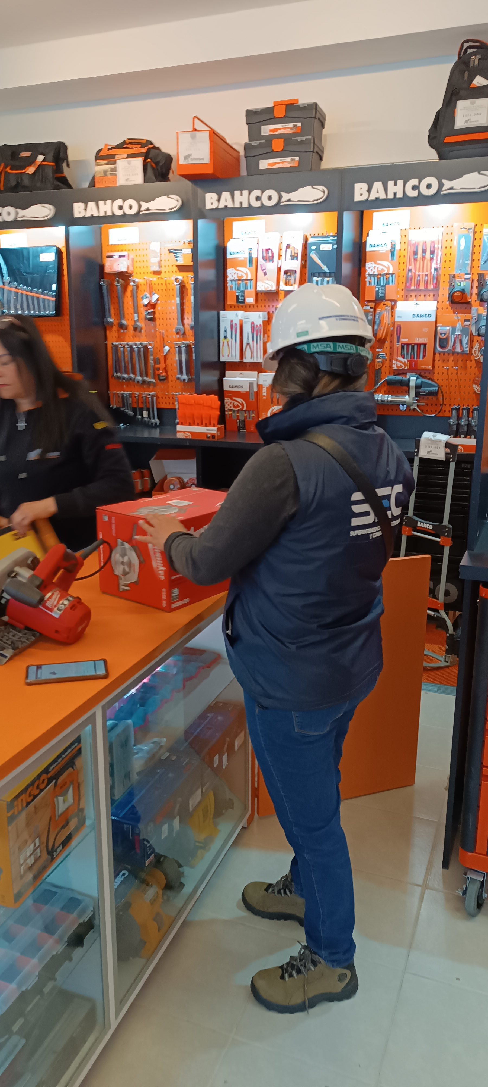
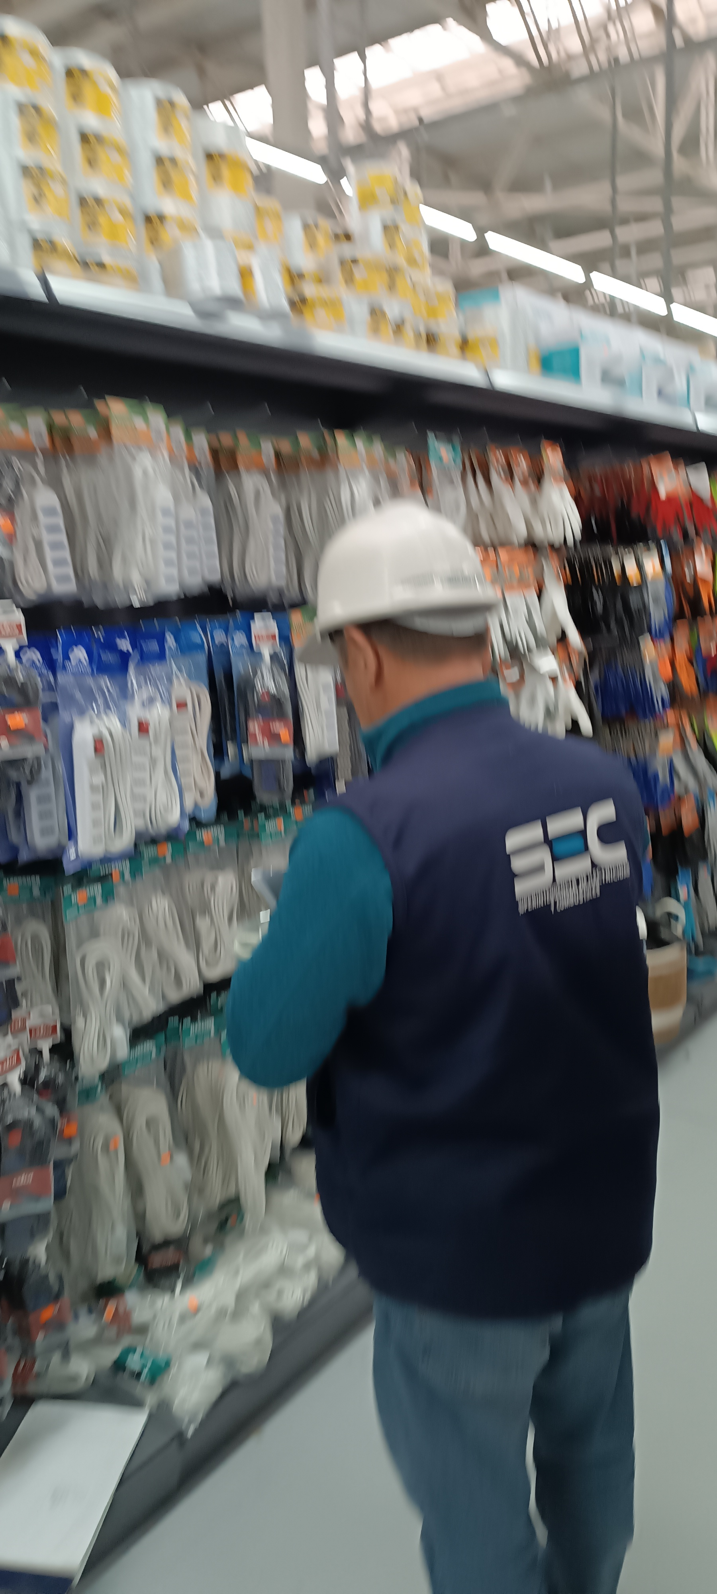
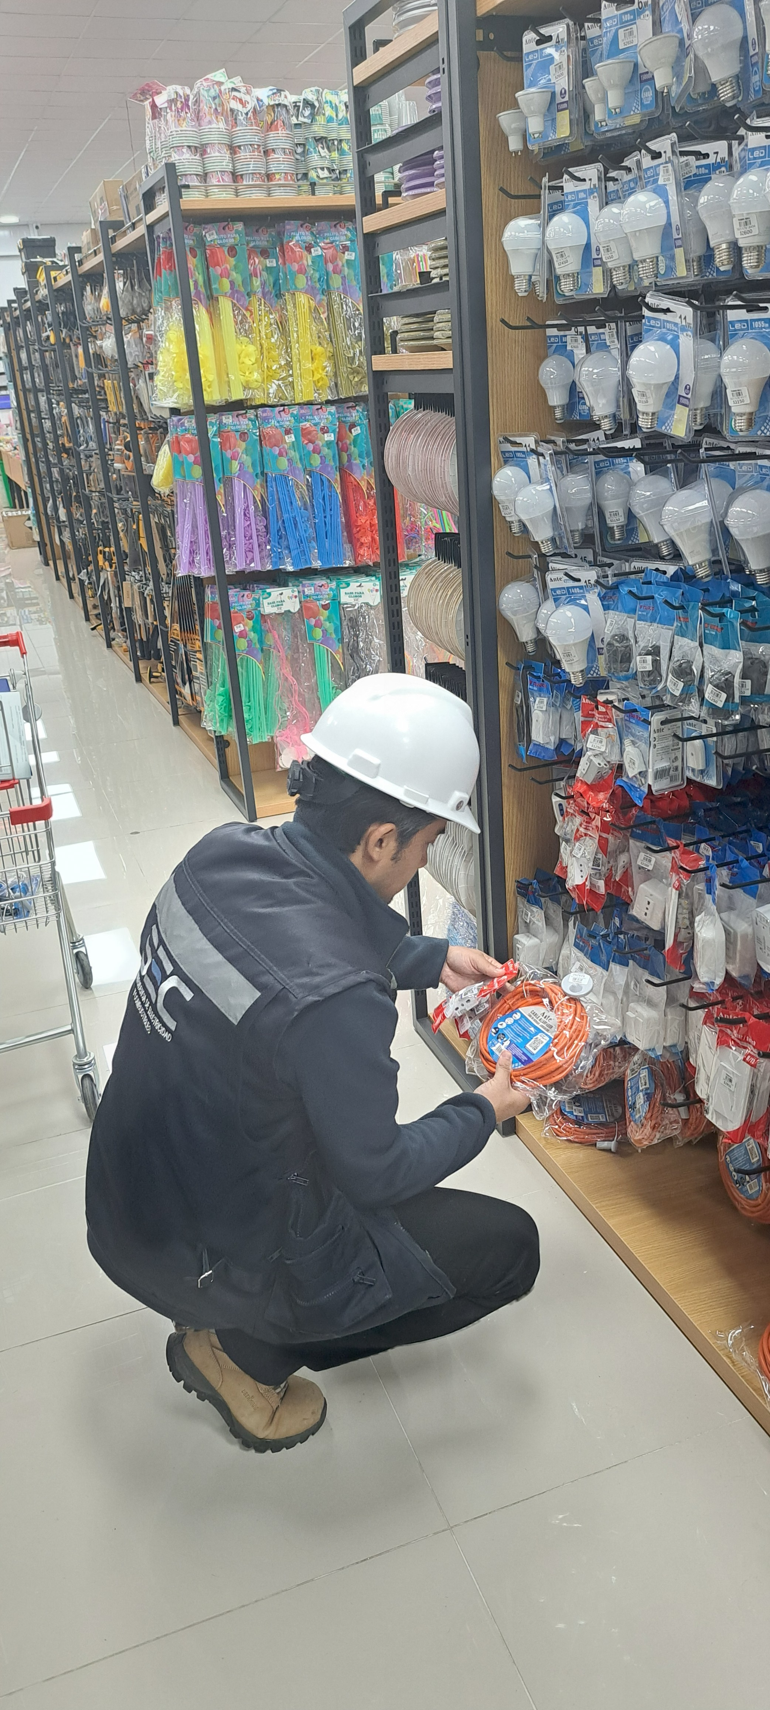
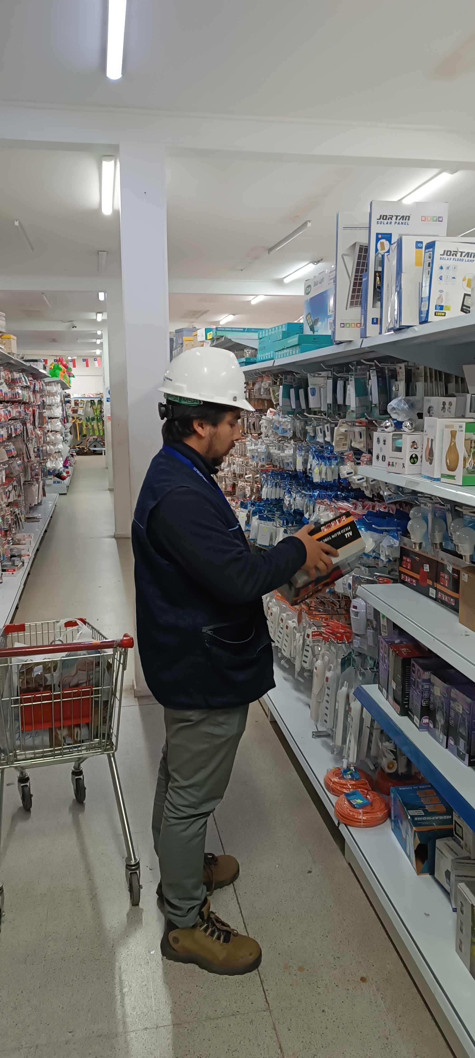
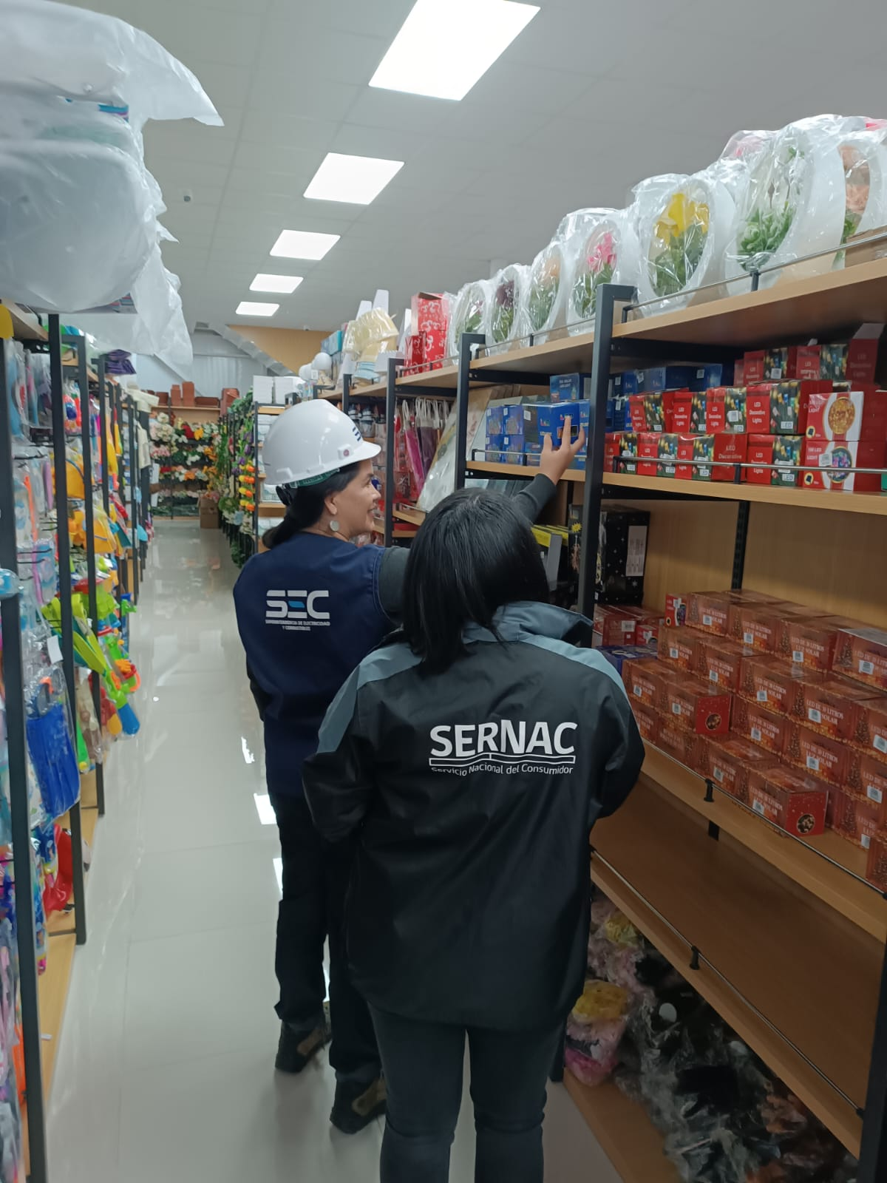
ÁREA ELECTRICIDAD
Fiscalización productos
Se designan tipos de productos por mes.
Se realizan programas especiales de fiscalización dependiendo de la estación del año, en ocasiones en compañía de la SEREMI de Energía y también en coordinación con la Delegación Presidencial Regional en conjunto con otros organismos del Estado como Servicio de Salud, Aduanas, Sernac y SII.

Slide 18
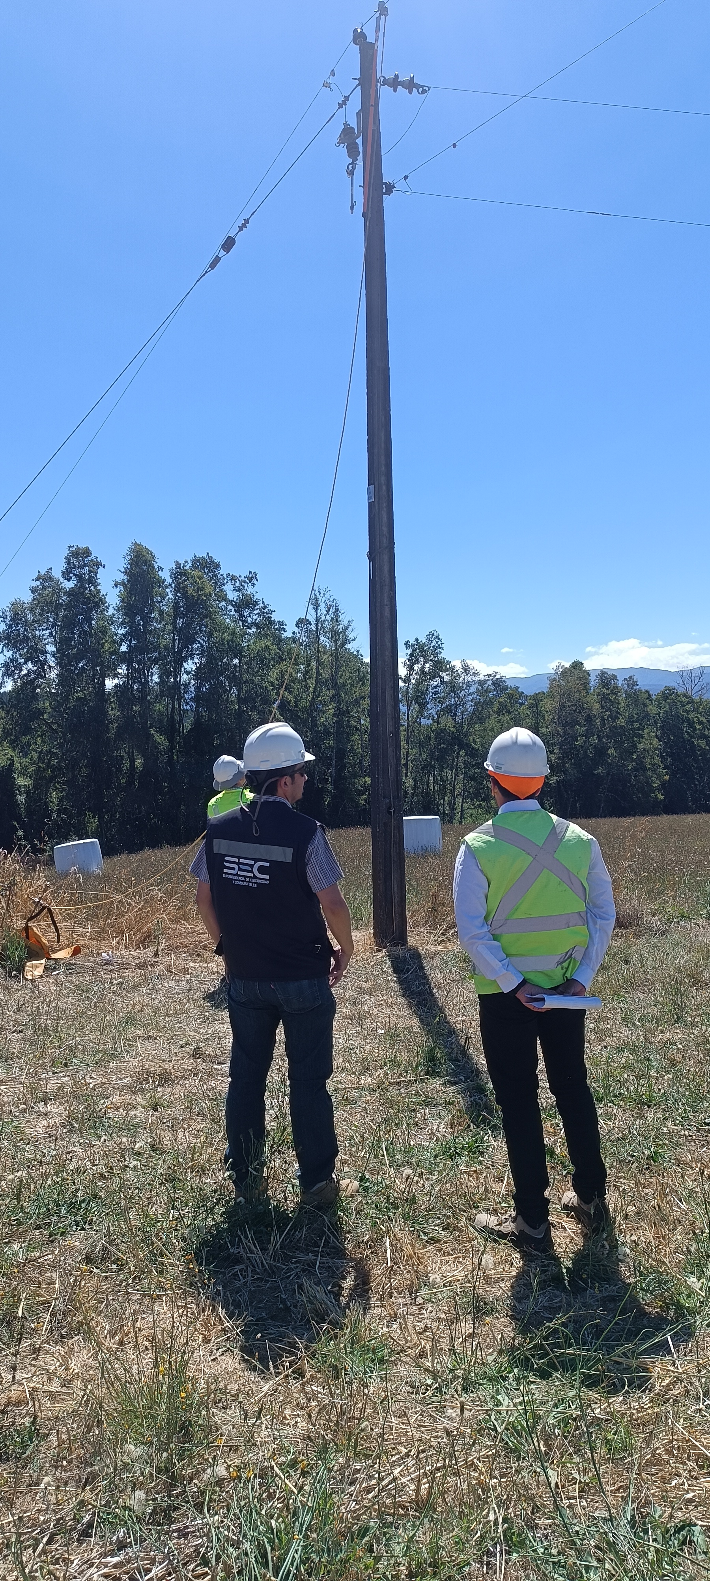
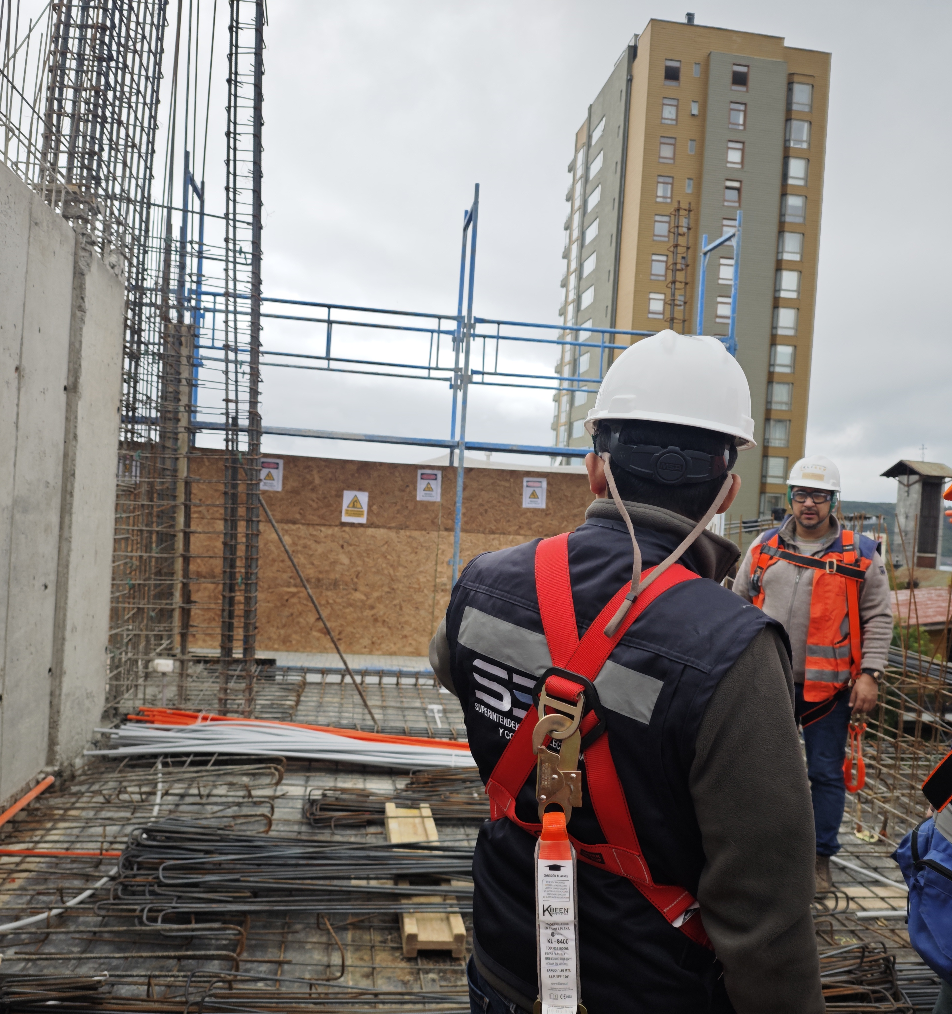
ÁREA ELECTRICIDAD
Fiscalización accidentes eléctricos
Dentro del deber fiscalizador, se encuentra la investigación o reporte de terreno de aquellas situaciones en los que las personas han sido afectadas por un evento eléctrico, desde lesiones menores hasta la muerte.
Por lo anterior, nuestro personal fiscalizador levanta antecedentes en terreno y luego emite un informe indicando cumplimiento e incumplimientos normativos.

Slide 19
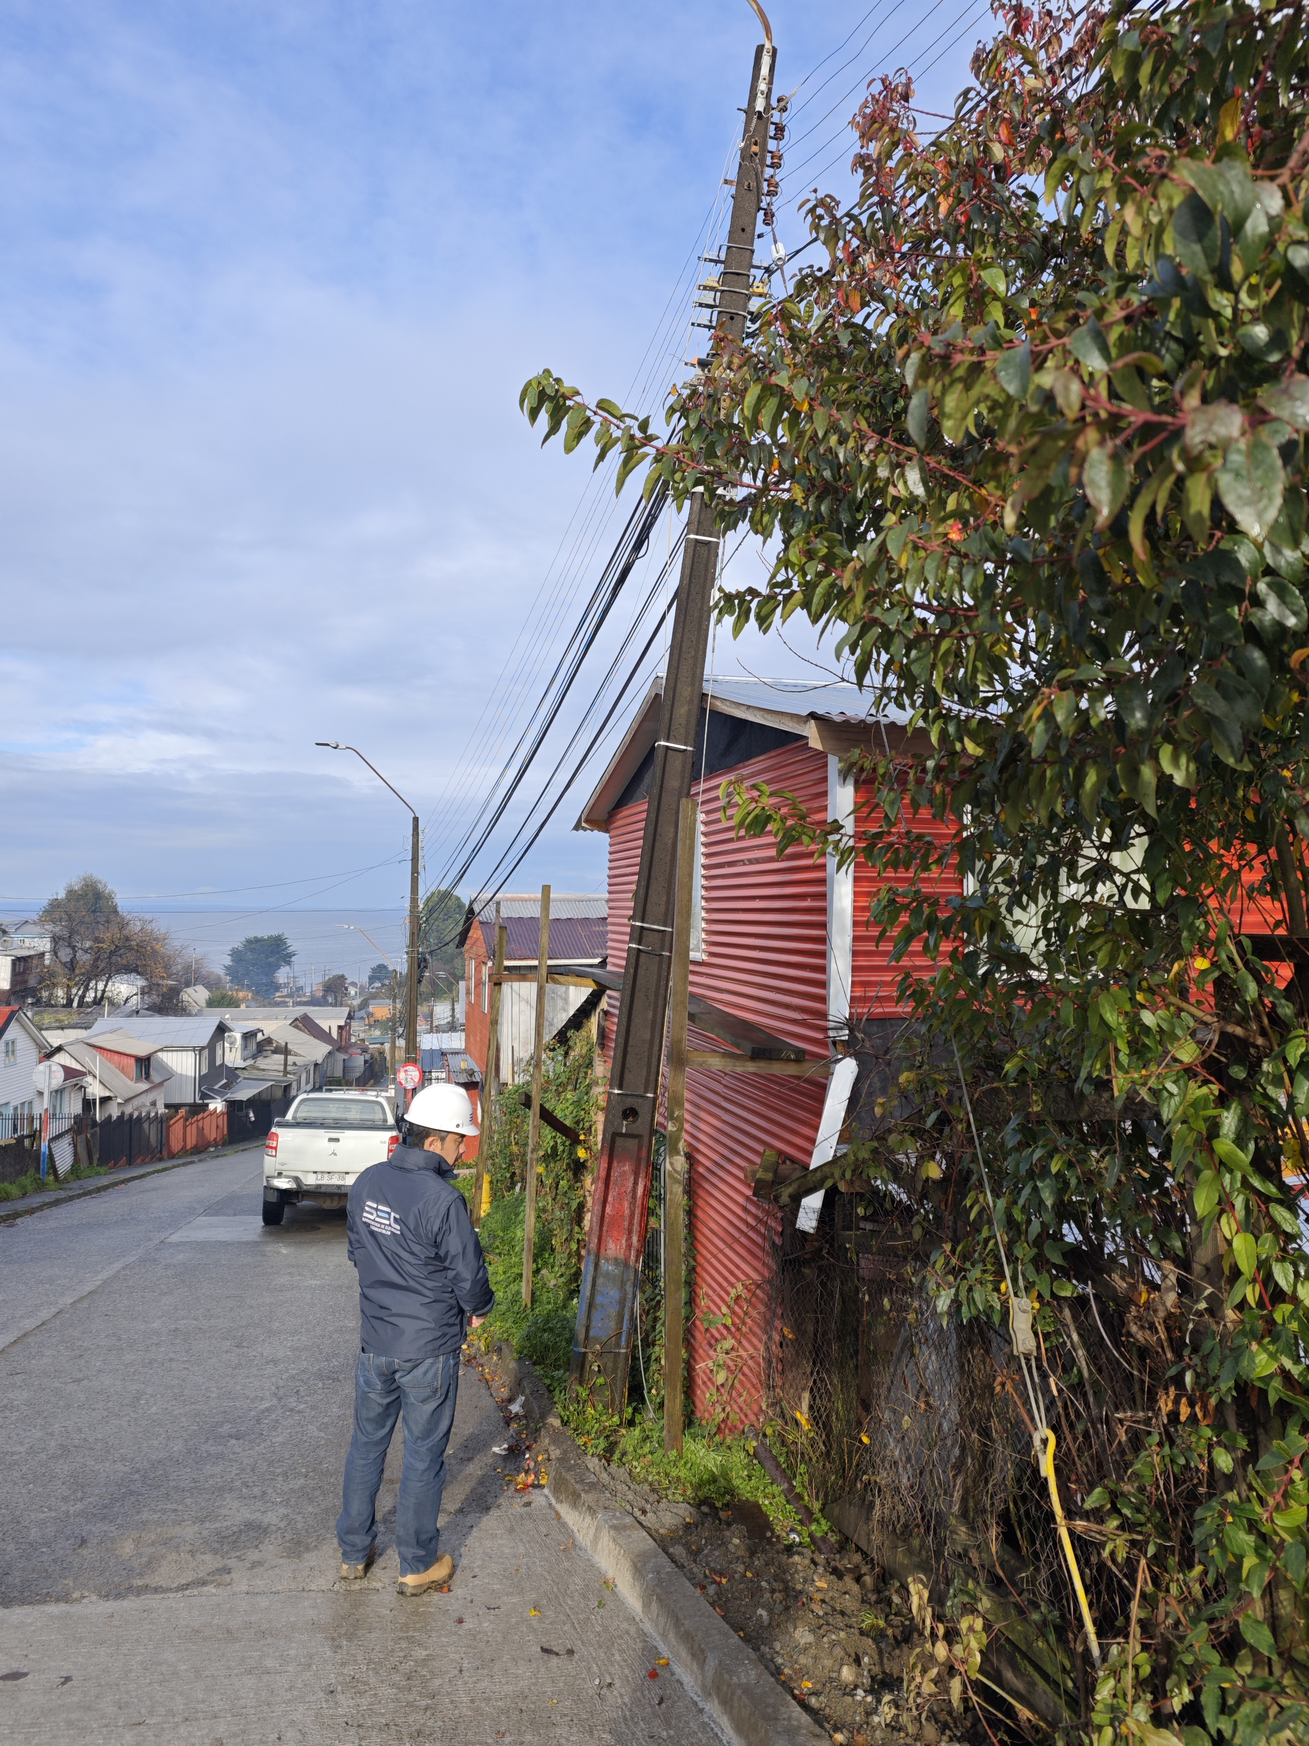
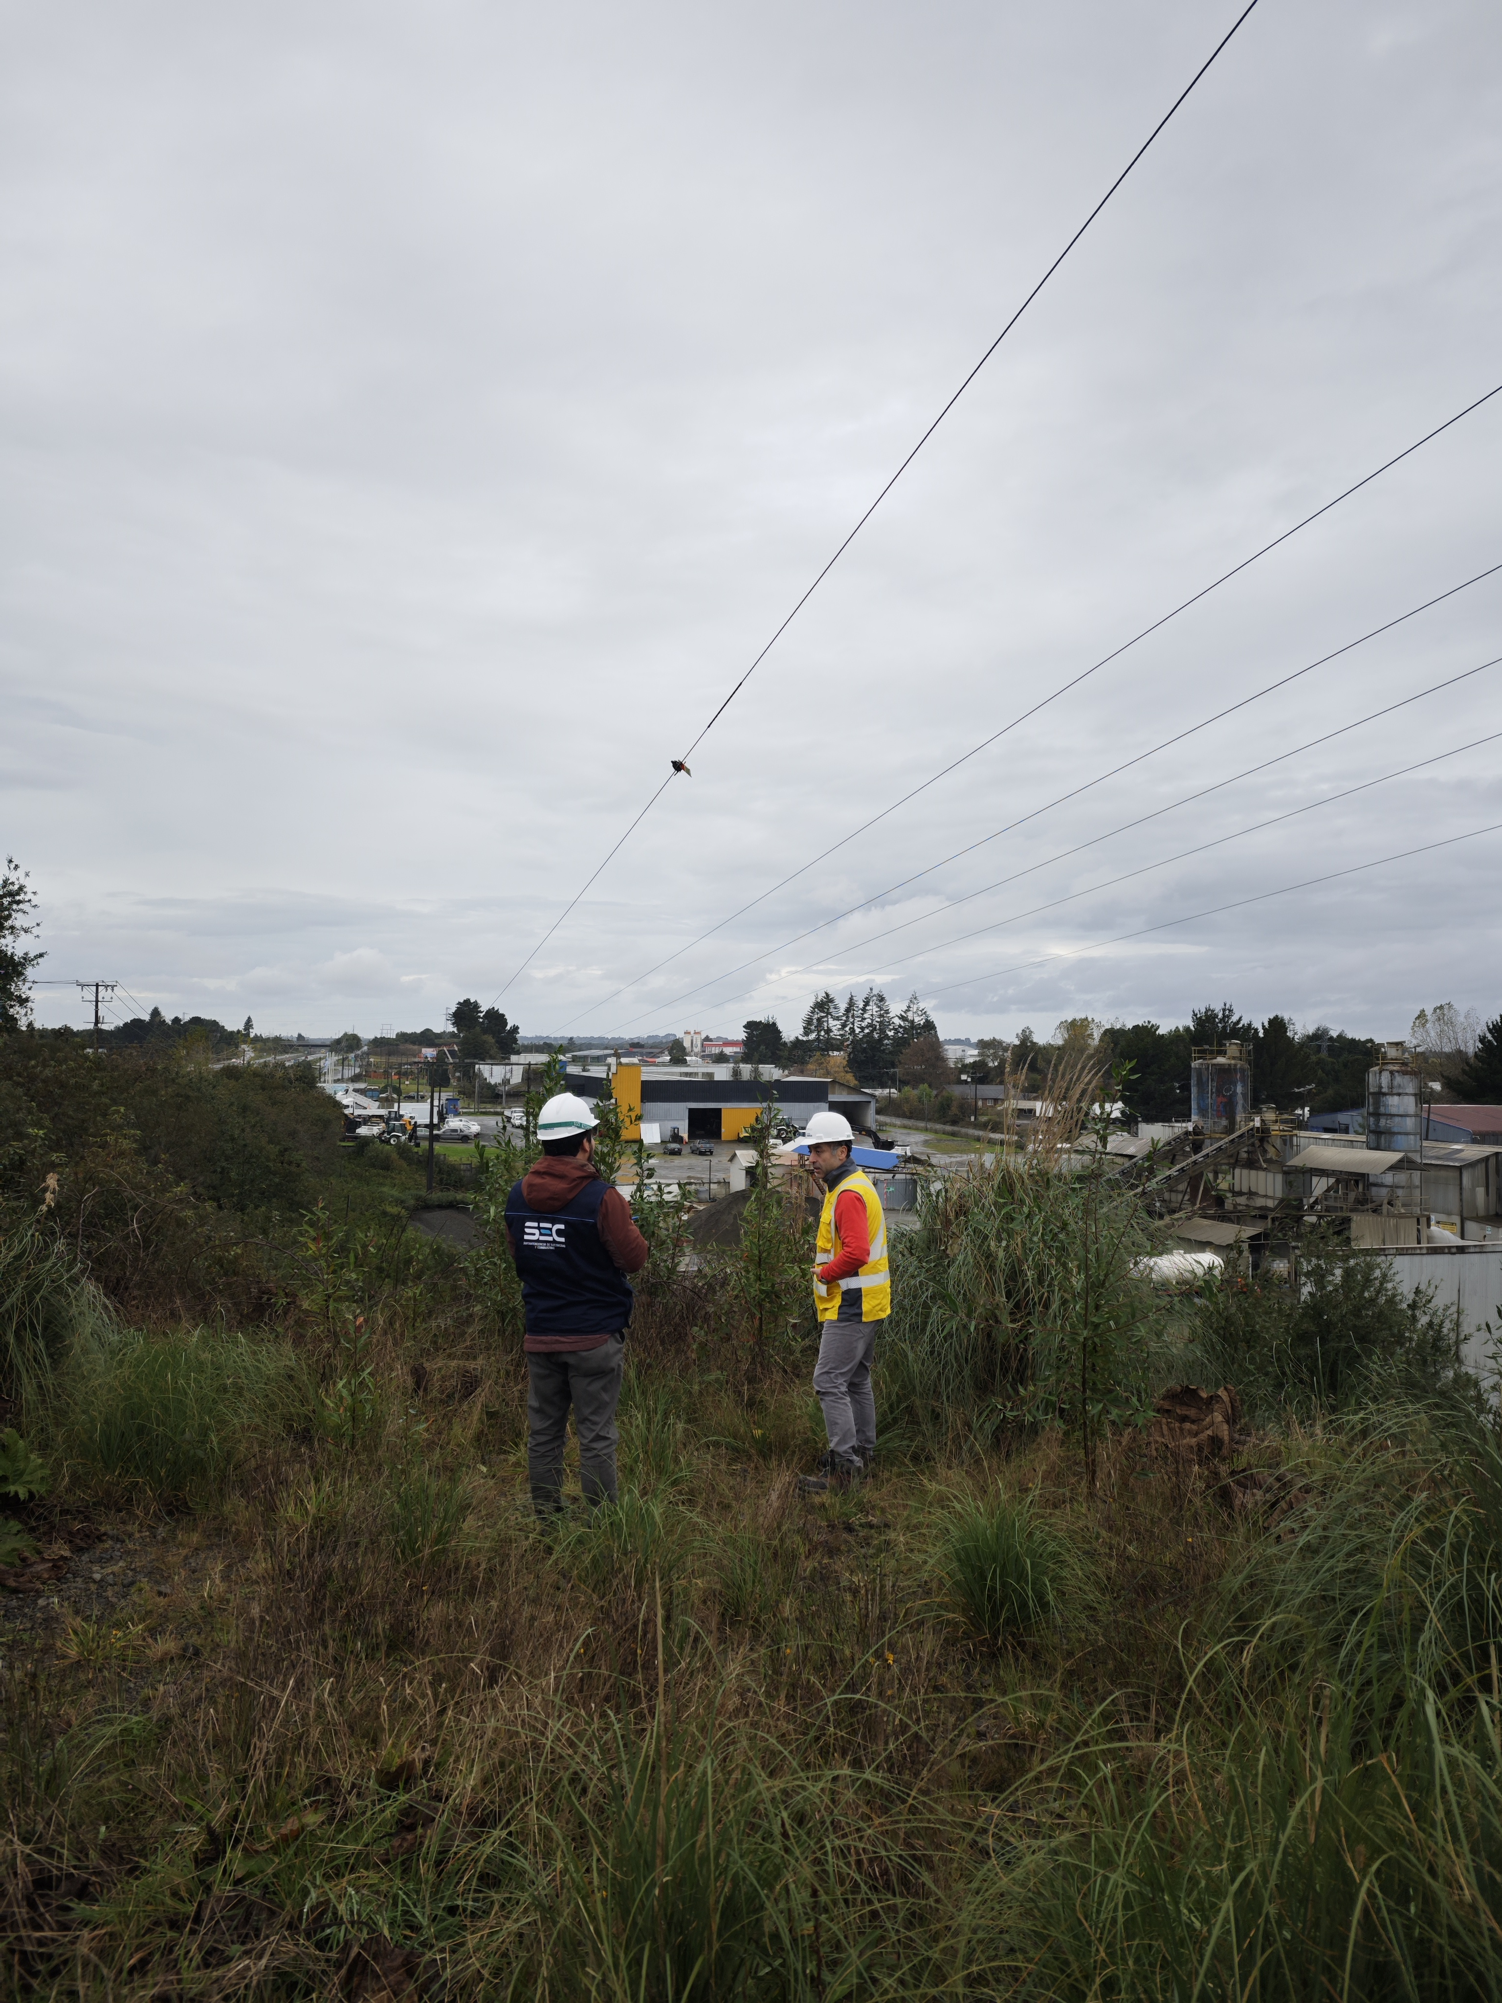
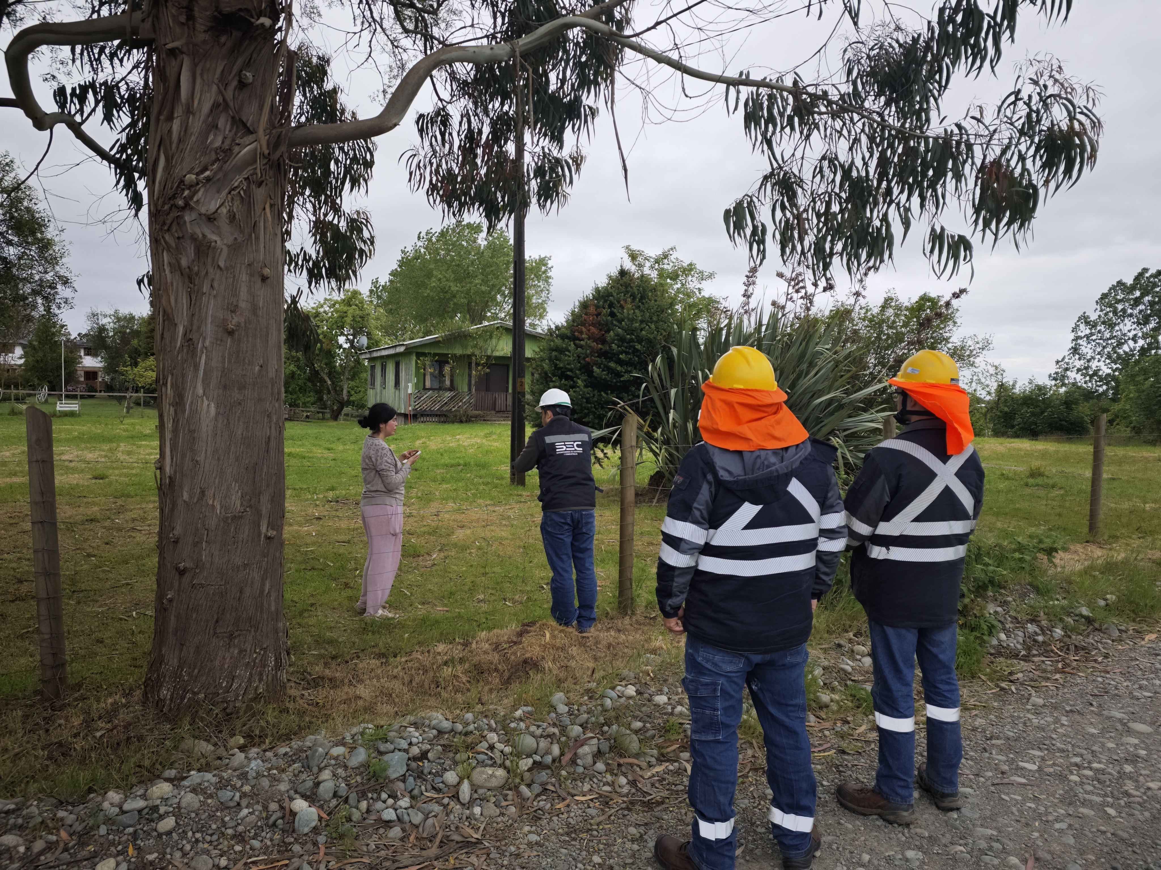
ÁREA ELECTRICIDAD
Fiscalización de reclamos: Fiscalización en terreno denuncias y reclamos
Gran importancia para la ciudadanía tiene que, ante sus denuncias y reclamos, nuestro personal fiscalizador atienda en terreno sus preocupaciones y legítimas exigencias especialmente en el ámbito de la seguridad para las personas y cosas.

Slide 20


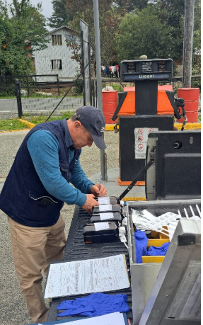
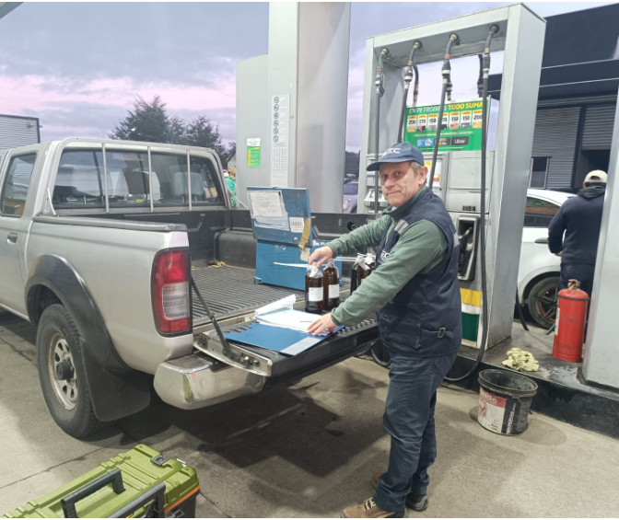
ÁREA COMBUSTIBLES
Fiscalización directa Calidad y Seguridad Combustible Líquidos
Durante 2025 se realizaron fiscalizaciones a estaciones de servicio (EESS) en el ámbito seguridad, así como también, se realizó muestreo a los combustibles en el ámbito de calidad.

Slide 21
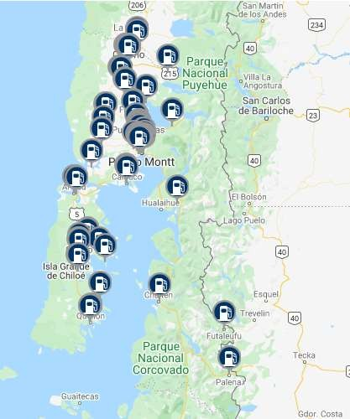
ÁREA COMBUSTIBLES
Fiscalización directa instalaciones
En el ámbito de combustibles líquidos, SEC ha realizado fiscalizaciones en EESS en materia de seguridad de las instalaciones, así como de calidad, mediante el muestreo de los combustibles.
En la Región, existe un total de 473 tanques en 106 estaciones de servicio.
Durante el 2025, se realizó toma de muestra a un 81,2% (384) de los tanques de la Región (equivalente a un 49% de las instalaciones de la Región), detectando un 99,5% de cumplimiento.

Slide 22
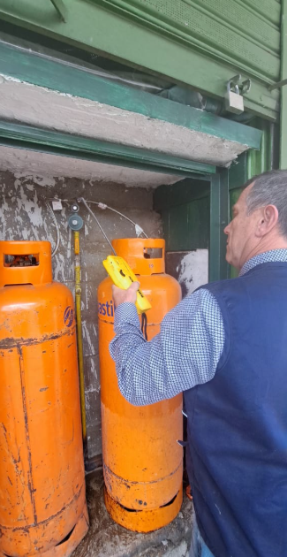
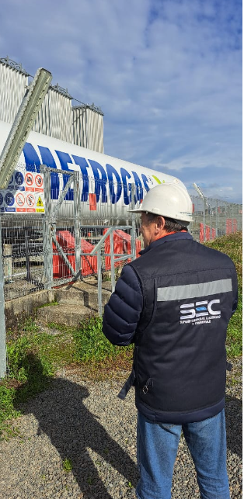
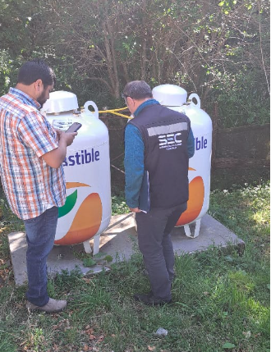
ÁREA COMBUSTIBLES
Fiscalización directa Seguridad instalaciones de gas
Durante 2025 se realizaron fiscalizaciones a las instalaciones interiores de gas de comercios, plantas de envasado GLP, plantas de GNL y plantas de Biogás.

Slide 23
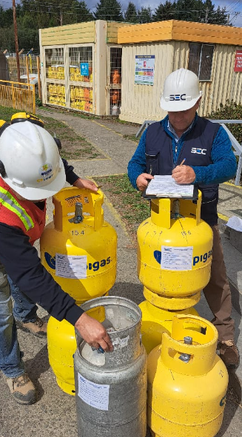
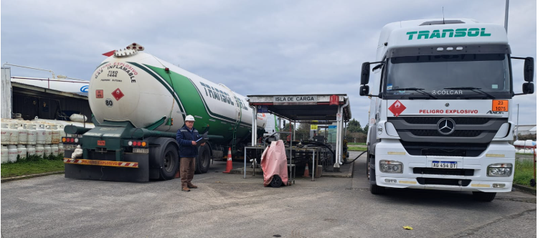
ÁREA COMBUSTIBLES
Fiscalización Calidad de GLP
SEC regional ha aportado a las políticas de Control de Calidad de los combustibles realizando fiscalizaciones a plantas de envasado de GLP y muestreos periódicos a la calidad del gas licuado de petróleo en las plantas de envasado de Osorno de Abastible, Gasco y Lipigas.

Slide 24
ÁREA COMBUSTIBLES
Gestión de Emergencia
Los Indicadores de Emergencias en la industria del Gas son los siguientes en la Región de Los Lagos, entre Combustibles Envasados, Red Gas Natural, Red Gas Licuado Petróleo, Granel Gas Licuado Petróleo.

Slide 25
ÁREA COMBUSTIBLES
Gestión de Emergencias
En 2024 no se han producido accidentes con lesionados ni fallecidos en el mercado del gas, en el año 2025, se registra un accidente, sin lesionados ni fallecidos.

Slide 26
ÁREA COMBUSTIBLES
Gestión de Emergencias
Durante el año se realizaron reuniones regulares (cada 2 meses) con cada una de las empresas distribuidoras de gas en la Región: Abastible, Gasco, Lipigas y Metrogas, en las que se revisan los Indicadores de Emergencias en cada uno de los segmentos (Envasado, Gas de Red GLP, Gas de Red GN y Granel GLP), así como los Planes de Acción que se les han solicitado.
Cuando se han detectado desviaciones y/o para mejorar los indicadores, se han solicitado los correspondientes Planes de Acción, para que las Distribuidoras hagan los trabajos y/o gestiones para la mejora de estos.

Slide 27
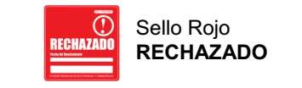


ÁREA COMBUSTIBLES
Fiscalización Sello Verde
Toda instalación de gas debe contar con Sello Verde y SEC Los Lagos, durante el año 2025, siguió con especial atención el cumplimiento de los recintos educacionales de la región, por lo que se volvió a oficiar a los colegios, además de edificios habitacionales que tienen administración, en especial aquellos en los que se registraron emergencias.

Slide 28
¿CÓMO NOS EVALUAMOS?

Slide 29

ATENCIÓN CIUDADANA
Reclamos
La gestión regional se encuentra alineada con la Meta 2020, de reducir los tiempos de trámite de reclamaciones a solo 15 días. El sistema considera la respuesta de primer piso, de parte del prestador del servicio en plazo de 30 días.
Los usuarios pueden presentar recursos de reposición ante disconformidad con una respuesta emitida por la SEC.
El sistema de atención a usuarios se gestiona desde la unidad de Experiencia del Cliente con apoyo tecnológico de la plataforma Right Now. Los ciudadanos pueden ingresar sus reclamos vía web (PC o celular), telefónica o presencial, fomentando que sea vía web por la rapidez y eficacia.

Slide 30


ATENCIÓN CIUDADANA
Reclamos
En 2025 se registraron 17.680 reclamos del ámbito eléctrico por situaciones distintas a interrupciones de suministro. Principalmente por daños a artefactos y cobros excesivos.
NOTA: Reclamos ingresados a empresas prestadoras de servicios eléctricos

Slide 31

ATENCIÓN CIUDADANA
Reclamos
En el ámbito Combustibles se registran 2.367 reclamos por Gas de Red GLP, 236 por Gas Natural de Red, 421 reclamos por Gas Granel, y 13.546 por Gas Envasado. Haciendo un total de 16.570 reclamos en el año 2025.
Desglose Reclamos Gas Natural Desglose Reclamos Gas de Red GLP
NOTA: Reclamos ingresados a empresas prestadoras de servicios de gas

Slide 32

ATENCIÓN CIUDADANA
Reclamos
En el ámbito Combustibles se registran 2.367 reclamos por Gas de Red GLP, 236 por Gas Natural de Red, 421 reclamos por Gas Granel, y 13.546 por Gas Envasado. Haciendo un total de 16.570 reclamos en el año 2025.
Desglose Reclamos Gas Granel Desglose Reclamos Envasado
NOTA: Reclamos ingresados a empresas prestadoras de servicios de gas

Slide 33

ATENCIÓN CIUDADANA
Sanciones
El año 2025 se cursaron 89 sanciones a empresas eléctricas, de combustibles, instaladores y comercializadores de productos, por una suma total de 431 millones de pesos sólo en la Región de Los Lagos, por faltas a la reglamentación vigente.
Montos sanciones en el año Cantidad sanciones en el año

Slide 34


ATENCIÓN CIUDADANA
Convenios Municipios
El 25 de julio de 2025, con la presencia de la Superintendenta señora Marta Cabeza Vargas, se firmo en Ancud, una actualización del Convenio de Cooperación e Integración para la Atención Ciudadana.
Con fecha 23 de septiembre de 2025, se firmó el Convenio de Cooperación e Integración para la Atención Ciudadana, con la Municipalidad de Cochamó, con lo que se mantienen activos y vigentes 14 Convenios.

Slide 35


RELACIÓN CON LA COMUNIDAD
El año 2025 asistimos a diferentes reuniones con las Comunidades, recibiendo y detectando necesidades de los y las ciudadanas con relación al rol que tiene la Superintendencia, en particular en los mercados de la energía eléctrica y del gas

Slide 36


RELACIÓN DE COLABORACIÓN CON OTROS
ORGANISMOS DEL ESTADO
El año 2025 nuestra Dirección Regional fortaleció su relacionamiento con otros organismos del Estado, aportando su conocimiento técnico tanto en charlas de capacitación como en fiscalización de instalaciones interiores.

Slide 37


RELACIÓN DE COLABORACIÓN CON OTROS
ORGANISMOS DEL ESTADO
Las principales entidades con las que se ha trabajado son Delegación Presidencial Regional y Provinciales, Superintendencia de Educación, Fundación Integra, JUNJI, MINVU, Dirección de Obras Hidráulicas, SERNAC y Municipalidades, así como también con la Seremi de Energía.

Slide 38


GRACIAS

